Slide 1





제 4회 문화체육관광 인공지능데이터 활용 공모전
TripAdvisor 리뷰와 공공데이터 융합 기반
한국 관광지 혼잡도 진단 및 맞춤형 여행지
추천 플랫폼
- 데이터 분석 분야-
SMART 팀
July 22, 2026

Slide 2
Table of Contents
01.
02.
03.
04.
PART ONE
PART TWO
PART THREE
PART FOUR
서론
선행연구
연구 방법론
분석결과
& 시사점
2

Slide 3
01.
서론
Research Background
Research Objectives
PART ONE
3

Slide 4
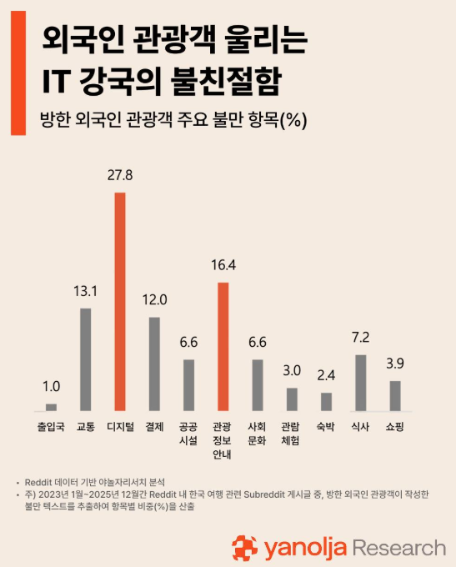
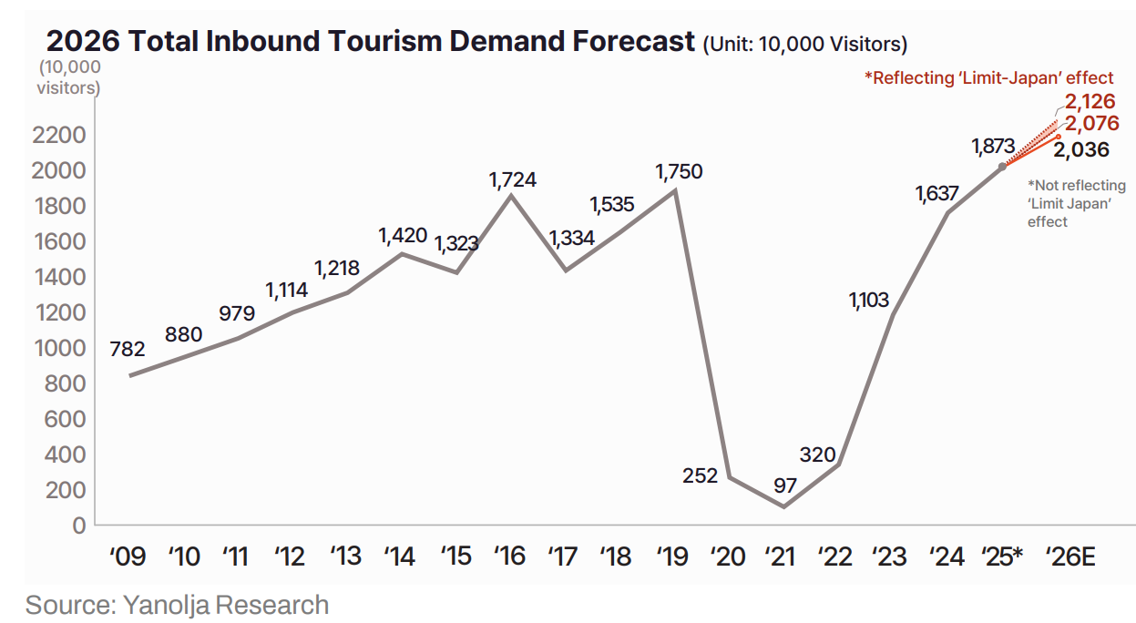
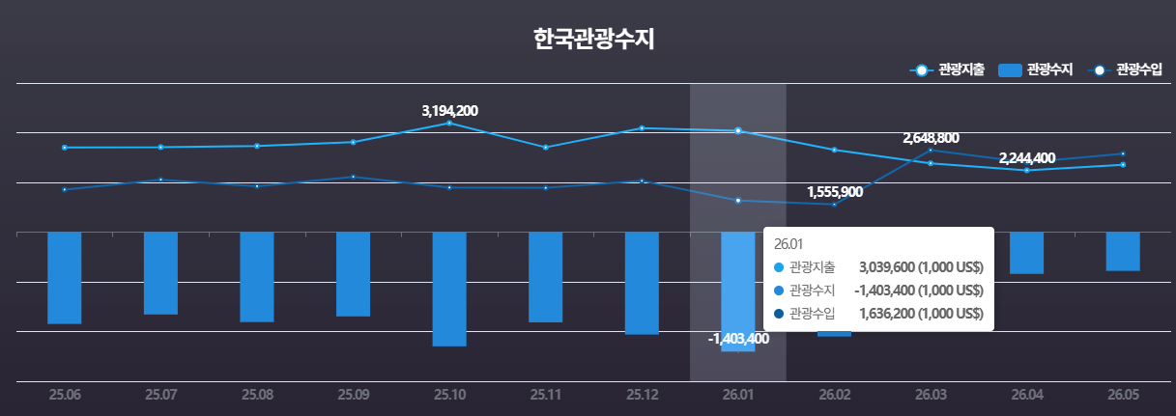
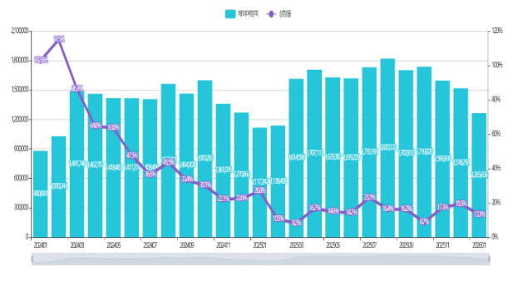
Research Background 연구 배경
한국 인바운드 관광 성장과 문제점
방한 외래객 사상 최초 2,000만 명 시대 진입 (야놀자리서치, 2026).
2024년 관광 수지 적자 100억 달러(약 13조 원) 초과로 역대 최고 수준 기록.
국내 인프라 만족도 저하→경제 선순환 불발 (야놀자리서치, 2026).
외래객의 76.8%가 서울 및 특정 명소에만 편중 (서울관광재단, 2026; Zhang et al., 2026).
소셜 미디어(Reddit) 분석 기반 외국인 불만 요인 (야놀자리서치, 2026).
디지털 (27.8%) > 관광정보·안내 (16.4%) > 교통 (13.1%) > 결제 (12.0%)
< 그림 4 > 한국 인바운드 관광 불만요인
< 그림 1 > 한국 인바운드 관광 예측
< 그림 2 > 한국 인바운드 관광 예측
< 그림 3 >2024-2026년 해외여행객 입국 현황 및
전년동월대비성장률
4
Notes:
https://www.yanolja-research.com/insight/view/674?lang=kr
https://www.sto.or.kr/survey/2026-%ED%95%9C%EA%B5%AD-%EB%B0%8F-%EC%84%9C%EC%9A%B8-%EB%B0%A9%EB%AC%B8-%EC%99%B8%EA%B5%AD%EC%9D%B8-%EA%B4%80%EA%B4%91%EA%B0%9D-%EC%88%98_/16080
<그림 1.> 한국문화관광연구원 https://know.tour.go.kr/stat/tourStatSearchDis19Re.do
야놀자리서치는 “관광객 수만 늘려서는 현재의 불균형을 바로잡기 어렵다”며 “외국인이 더 많이 쓰고 더 오래 머무는 방향으로의 전환이 시급하다”고 밝혔다.

Slide 5
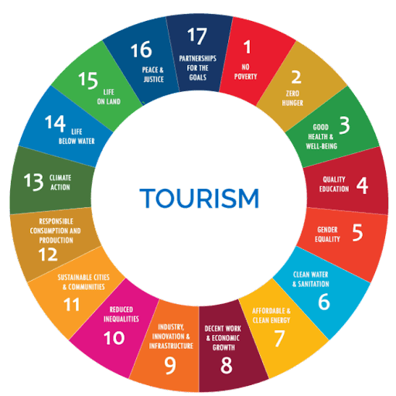
Research Background 연구 배경
글로벌 관광산업의 복합적 도전 과제
관광객 집중에 따른 공간적 불균형 및 인기 관광지의 과밀화 심화 (Iversen et al., 2026; Zhang et al., 2026).
관광 경험의 개별화·다양화 요구 동시 증대 (Borowiecki et al., 2026).
기존 방법론의 한계 (Wang et al., 2026; Liu-Lastres & Pratt, 2026)
의존 데이터: 설문조사, 통계, 단순 관찰 등 정적·주관적 데이터 기반
전통적 한계:공간적 세분화 미흡, 이용자 다양성(다국어) 반영 불가
< 그림 5 > UN Tourism Sustainable Development Goals
5

Slide 6
Research Background 연구 배경
연구 패러다임의 최신 전환 방향
관광객 심리 및 문화적 니즈 추출: 전통 LDA 토픽 모델링 대신 XLM-RoBERTa, BERTopic 최신 알고리즘 활용 감성 및 토픽 모델링 분석 (Tekin et al., 2026; Kaliba et al., 2026).
동적 혼잡도 및 이동 패턴: GIS기반 공간분석 기법 적용 (Meng et al., 2026; Zhang et al., 2026).
맞춤형 서비스 혁신: ABSA(속성 기반 감성분석), 하이브리드 추천, LLM 기반 속성 추천 알고리즘 활용 (Puttinaovarat et al., 2026; Xu et al., 2026; Danish et al., 2026).
대규모 UGC(온라인 리뷰, SNS) + 공공데이터(교통·숙박·음식점 등)의 융합 연구; AI 기반 자연어처리+ 지리공간 통계의 결합으로 정량·정성적 통합 분석 연구 부상 (Sun et al., 2026; Jiang et al., 2025; Kwanyou et al., 2026).
6

Slide 7
Research Objectives 연구 목적
TripAdvisor의 한국 58개 Traveler's Choice 어워드 2025년 수상 목적지를 대상으로, 다국어 리뷰(2004~2026년, 116,806건)와 관광숙박업·교통·음식점 등 공공데이터 4종을 공간적으로 결합한 통합 데이터셋을 구축하여 관광지 혼잡도와 공간 분포를 체계적으로 진단한다.
XLM-RoBERTa 기반 감성분석, BERTopic 토픽모델링, 공간 통계 및 과밀화 경보지수 등 AI·공간분석 기법을 적용하여 인기관광지별 장단점, 위험요인 및 관광객 경험 세부 속성을 정밀하게 진단한다.
ABSA 속성기반 감성분석, GIS, 혼잡도 및 사용자 선호를 융합한 속성 단위의 맞춤형 관광지 추천 알고리즘 및 플랫폼을 개발한다.
실제 관광객 리뷰 데이터 기반의 공간·경험·혼잡 관리 모델과 맞춤형 한국 관광지 추천시스템을 제안하여 한국 관광의 디지털 전환과 지속가능성을 제고하고, UN Tourism SDG 11(지속가능한 도시와 공동체) 및 8 (양질의 일자리와 경제성장) 달성에 기여하고자 한다.
7
Notes:
한국 관광지 다국어 리뷰와 공공데이터의 공간적 통합 및 AI 기반 분석의 실증적 적용은 기존 연구의 방법론적·적용적 한계를 극복
혼잡 진단, 세분화된 경험 분석, 맞춤형 추천까지 아우르는 데이터 기반 관광지 관리의 혁신적 사례 제시

Slide 8
02.
선행연구
Literature Review
PART TWO
8

Slide 9
Literature Review 선행연구
다국어 감성분석 및 토픽 모델링 분석
최근 관광 리뷰 감성 분석 및 토픽 모델링은 관광지 관리, 목적지 이미지 분석, 서비스 개선 등 다양한 분야에서 핵심 연구로 자리 잡음 (Tekin et al., 2026; Kaliba et al., 2026; He & Zhang, 2026; Barrera-Barrera, 2026).
다국어 대규모 리뷰를 대상으로 BERT, XLM-RoBERTa, BERTopic 등 최신 알고리즘을 활용하여, 관광 경험의 강점, 약점, 세부적 트렌드를 정량적으로 진단하고 있다 (Jiang et al., 2025; Ali et al., 2022).
9

Slide 10
Literature Review 선행연구
다국어 감성분석 및 토픽 모델링 분석
BERT, BERTopic, LDA, CNN, GRU 등 딥러닝과 토픽 모델링 기법을 결합한 복합 분석 프레임워크가 관광 리뷰의 감성 극성 및 세부 주제 도출의 정확도를 크게 향상시길 수 있다 (Tekin et al., 2026; Habbat & Nouri, 2024; Liu et al., 2026).
감성 분석과 토픽 모델링을 결합하여 서비스, 환경, 문화 등 다양한 속성별로 관광객의 실제 경험과 만족·불만 요인을 다각도로 도출하였으며, 이를 기반으로 데이터 중심의 맞춤형 개선 방향을 구체적으로 제시할 수 있다. (Kaliba et al., 2026; Jiang et al., 2025; Wang et al., 2024).
ABSA(Aspect-Based Sentiment Analysis)를 비롯하여 IPA(중요도-실행도 분석), AIPA, IPCA 등 속성 단위 감성 및 분석 기법과 결합한 융합 연구가 지속적으로 증가하고 있으며, 이는 관광산업의 실무적 의사결정에 직접적으로 활용되고 있다 (Cheng et al., 2024; Shahhosseini & Nasr, 2024).
TripAdvisor, Booking.com 등 다국어 리뷰 빅데이터를 수집·활용한 연구를 통해, 다양한 국가 및 문화권 관광객들의 주된 관심사와 목적지 평가 차이를 체계적으로 비교 분석할 수 있다 (He & Zhang, 2026; Wang et al., 2024).
관광지, 호텔, 특화 관광 경험 등 구체적이고 특정적인 맥락 안에서 감성 극성과 주요 이슈들을 정밀하게 분석하여, 현장 실무에서 즉각 도입 가능한 실질적인 개선 방안을 도출할 수 있다 (Barrera-Barrera, 2026; Lin et al., 2025).
10
Notes:
Referenced Documents
Tekin, Y., Ince, M., & Ince, E. Y. (2026). AI-based sentiment analysis of tourist reviews for improving municipal tourism services: case study of Isparta Municipality. INTERNATIONAL JOURNAL OF TOURISM CITIES. [Tekin et al., 2026]
Kaliba, A. R., Kaliba, L. K. A., & Mwinuka, J. (2026). Topic Modeling of Hotel Customer Reviews in Key Tourist Areas in Tanzania: Implications for Market-Oriented Hospitality Services Development. JOURNAL OF QUALITY ASSURANCE IN HOSPITALITY & TOURISM. [Kaliba et al., 2026]
He, M. J., & Zhang, R. H. (2026). Research on audience perception and influence mechanism of museums based on network text analysis: a case study of the Chinese Language Museum. DIGITAL SCHOLARSHIP IN THE HUMANITIES. [He & Zhang, 2026]
Barrera-Barrera, R. (2026). A text-mining framework for measuring urban destination attractiveness. INTERNATIONAL JOURNAL OF TOURISM CITIES. [Barrera-Barrera, 2026]
Jiang, B., Zhang, C. X., & Liu, Z. N. (2025). Enhancement of Harbin ice and snow tourism destination competitiveness: A large-scale data study based on sentiment analysis and Latent Dirichlet Allocation. PLOS ONE. [Jiang et al., 2025]
Ali, T., Omar, B., & Soulaimane, K. (2022). Analyzing tourism reviews using an LDA topic-based sentiment analysis approach. METHODSX. [Ali et al., 2022]
Habbat, N., & Nouri, H. (2024). Unlocking travel narratives: a fusion of stacking ensemble deep learning and neural topic modeling for enhanced tourism comment analysis. SOCIAL NETWORK ANALYSIS AND MINING. [Habbat & Nouri, 2024]
Wang, Z., Udomwong, P., & Onpium, P. (2024). Destination image analysis and marketing strategies in emerging panda tourism: a cross-cultural perspective. COGENT BUSINESS & MANAGEMENT. [Wang et al., 2024]
Cheng, X. Q., Chen, Y. H., & Duan, Q. X. (2024). A novel ChatGPT-based multimodel framework for tourism review mining: a case study on China's five sacred mountains. JOURNAL OF HOSPITALITY AND TOURISM TECHNOLOGY. [Cheng et al., 2024]
Shahhosseini, M., & Nasr, A. K. (2024). What attributes affect customer satisfaction in green restaurants? An aspect-based sentiment analysis approach. JOURNAL OF TRAVEL & TOURISM MARKETING. [Shahhosseini & Nasr, 2024]
Lin, B. Y., Fan, Y. F., & Yang, R. (2025). The future of urban travel and tourism: a text mining analysis of robotaxi sentiment and adoption. JOURNAL OF TRAVEL & TOURISM MARKETING. [Lin et al., 2025]
Tsai, C. F., Chen, K., & Chen, W. K. (2020). Improving text summarization of online hotel reviews with review helpfulness and sentiment. TOURISM MANAGEMENT. [Tsai et al., 2020]
Soleymani, M., Garcia, D., & Pantic, M. (2017). A survey of multimodal sentiment analysis. IMAGE AND VISION COMPUTING. [Soleymani et al., 2017]

Slide 11
Literature Review 선행연구
주요 선행연구 표
저자/연도 | 데이터 샘플 | 분석방법 | 주요결과
Tekin et al. (2026) | Google Maps/WhatsApp 리뷰 | BERT, 토픽분류 | 감성 기반 자동 행정서비스 개선
Kaliba et al. (2026) | TripAdvisor 다국어 리뷰 | BERTopic, 감성분석 | 신뢰/만족도 증진
He & Zhang (2026) | 박물관 온라인 리뷰 | SnowNLP, LDA | 문화/서비스 중심 긍정평가
Barrera (2026) | 바르셀로나 관광지 리뷰 | LDA, 감성분석 | 매력요소 및 개선점 도출
Jiang et al. (2025) | 하얼빈 관광 리뷰 | LDA, SnowNLP | 감성 기반 경쟁력 진단
Ali et al. (2022) | Marrakech 리뷰 | LDA, 감성분석 | 서비스 경험 개선
속성 단위(ABSA) 및 멀티모달 감성 분석 등 세분화된 체계 미흡 (Shahhosseini & Nasr, 2024; Soleymani et al., 2017).
비영어/저자원 언어 리뷰 분석 정확도와 실무 적용성 한계 (Habbat & Nouri, 2024).
감성·토픽 분석과 실제 공간·서비스 최적화의 연계부족 (Tekin et al., 2026).
융합형 플랫폼(공공데이터+UGC+추천)의 적용 사례 부족.
11

Slide 12
Literature Review 선행연구
관광 리뷰 기반 시공간 분석
최근 관광 리뷰와 시공간(Spatio-Temporal) 데이터 분석을 융합하는 연구가 급증(Meng et al., 2026; Kwanyou et al., 2026; Liu & Liu, 2026).
O-D(Origin-Destination) Movement, 접근성(Accessibility), 혼잡도(Overcrowding), 히트맵(Heatmap), 공간 통계 등 다양한 기법이 관광지 특성 분석과 지속가능 관광 관리에 적용되고 있다 (Zhang et al., 2026; Noufe et al., 2026; Barrera-Barrera, 2026).
온라인 리뷰와 공공데이터를 결합하여 관광객의 이동 패턴, 공간적 혼잡, 접근성 문제, 그리고 서비스 품질의 시공간적 차이를 정밀하게 진단하는 사례가 늘고 있다 (Meng et al., 2026; Kwanyou et al., 2026).
12

Slide 13
Literature Review 선행연구
관광 리뷰 기반 시공간 분석
온라인 리뷰의 텍스트 마이닝 결과와 GIS, 네트워크 분석, 공간 접근성 지표를 결합하여 관광지별 공간적 강·약점 및 혼잡 리스크를 체계적으로 진단하는 접근이 확산되고 있다 (Meng et al., 2026; Zhang et al., 2026).
대규모 리뷰 데이터에서 교통, 접근성, 혼잡 등 공간적 이슈에 대한 감성·토픽 분석을 실시하여, 서비스 개선, 수요 분산, 지속가능 관광 관리로 연결시키는 연구가 활발한다 (Liu & Liu, 2026; Kwanyou et al., 2026).
Crowding Grammar Model, Quadrant Analysis, Sentiment-risk Indicator 등 새로운 공간-감성 융합 지표가 개발되고 있으며, 심리적 혼잡도(주관적 혼잡 체감), 공간 분포, 이용자 유형별 차이 등 세부적 이슈가 다각도로 분석되고 있다 (Kwanyou et al., 2026; Meng et al., 2026).
접근성(Accessibility)과 서비스 품질의 공간적 불균형, 목적지 등급과 실제 평가의 괴리, 대중교통과 관광지 네트워크의 시공간적 최적화 방안이 제시되고 있다 (Noufe et al., 2026; Barrera-Barrera, 2026).
기술적으론 NLP, 히트맵, 공간 클러스터링, O-D 플로우, GIS 네트워크 분석 등 다양한 공간통계·AI 기반 기법이 활용되고 있다 (Sharma et al., 2026; Zhang et al., 2026).
13
Notes:
Meng, L. L., Niu, H. R., & Yan, S. T. (2026). Analysis of Accessibility to Major Tourist Attractions in Wuhan from Subjective and Objective Perspectives. LAND. [Meng et al., 2026]
Kwanyou, A., Rukumnuaykit, P., & Pholphirul, P. (2026). Perceptions of Overcrowding: A Social Listening Approach to Sustainable Tourism Management in Thailand. SUSTAINABLE DEVELOPMENT. [Kwanyou et al., 2026]
Liu, F., & Liu, J. M. (2026). What Do Online Reviews Reveal About Tourist Experience? A Diagnostic Framework for Sustainable Destination Management in a Large Provincial Tourism System in China. SUSTAINABILITY. [Liu & Liu, 2026]
Zhang, X. B., Zhong, Y. A., & Kim, H. S. (2026). Leveraging big data and spatial analysis for customer-centric evaluation of Chinese tourism performing arts. JOURNAL OF HOSPITALITY AND TOURISM TECHNOLOGY. [Zhang et al., 2026]
Sharma, S., Khan, S., & Chauhan, R. (2026). Decoding the pedestrian tourist street experience (PTSE): an open-Source text analytics framework systematically fortifying computational scale with qualitative depth. TOURISM RECREATION RESEARCH. [Sharma et al., 2026]
Barrera-Barrera, R. (2026). The influence of heritage designation on guest satisfaction in Spanish paradores: A text-mining analysis of online reviews. TOURISM AND HOSPITALITY RESEARCH. [Barrera-Barrera, 2026]
Noufe, S. C., Belaroussi, R., & Vandanjon, P. O. (2026). Mapping Urban Vitality: Geospatial Analysis of Commercial Diversity and Tourism. URBAN SCIENCE. [Noufe et al., 2026]

Slide 14
Literature Review 선행연구
주요 선행연구 표
저자/연도 | 데이터 샘플 | 분석방법 | 주요결과
Meng et al. (2026) | 우한 관광지·온라인 리뷰 | GIS 네트워크, 접근성 분석, 텍스트마이닝 | 등급-접근성 불일치, 공간·심리적 접근성 진단
Kwanyou et al. (2026) | 태국 관광지 TripAdvisor 리뷰 | Crowding Grammar Model, NLP, 히트맵 | 군집별 혼잡 체감·심리적 혼잡 분석
Liu & Liu. (2026) | 중국 명승지 Ctrip 리뷰 | 토픽모델, 감성분석, Sentiment-risk | 접근성·서비스별 감성 리스크 진단
Zhang et al. (2026) | 중국 공연관광 리뷰 | 감성분석, 공간 분석 | 공간별 만족도·접근성·연계성 평가
Sharma et al. (2026) | 인도 관광가 리뷰 | STM, LLM 감성, 메타데이터 | 시공간 혼잡, 체류·이동 리듬
온라인 리뷰의 공간정보와 실제 이동데이터(교통, GPS 등) 연계 및 O-D 분석 연구는 부족 (Meng et al., 2026).
심리적 혼잡(Perceived Overcrowding) 등 주관적 공간 데이터, 공간-감성 통합 연구가 미흡 (Kwanyou et al., 2026).
분석 결과를 플랫폼, 맞춤형 추천, 혼잡 알림 등 서비스로 연계한 적용 사례가 드묾.
공간-감성 분석과 실제 정책, 인프라 개선 연계 필요성 지속 대두 (Liu & Liu, 2026).
14

Slide 15
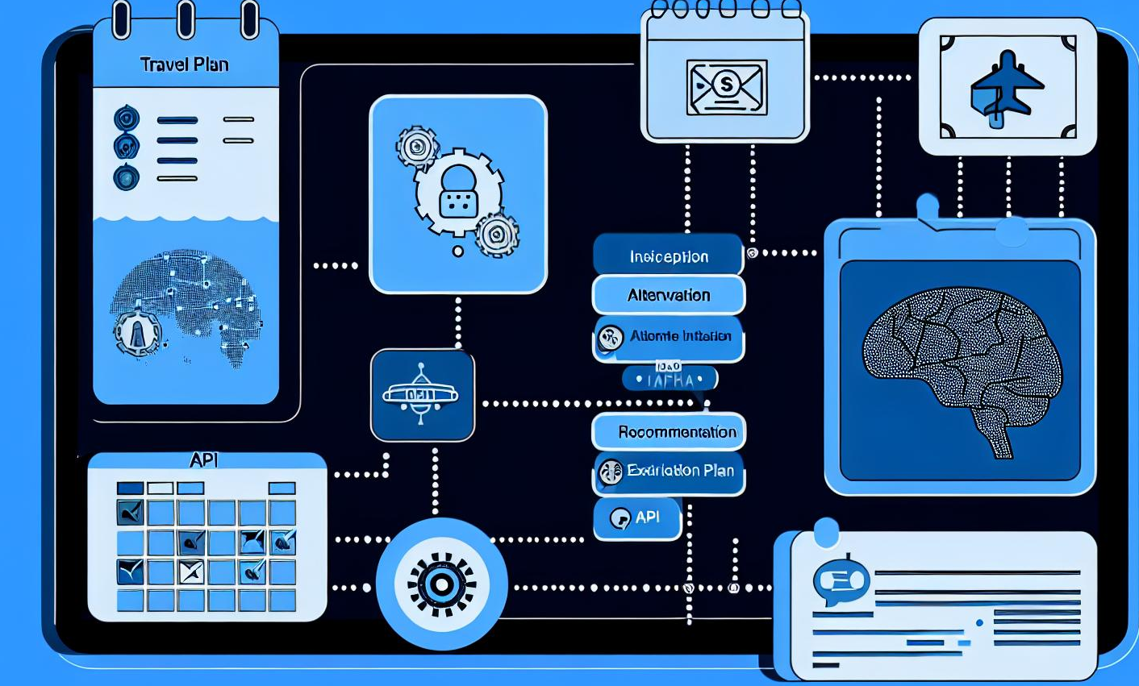
Literature Review 선행연구
관광지 추천 시스템
관광지 추천 시스템 연구는 빅데이터, 인공지능, 감성분석 등 첨단기술을 바탕으로 맞춤형 여행지 추천, 속성기반 추천, 사용자 선호 반영 등 다양한 혁신적 접근을 시도하고 있다(Puttinaovarat et al., 2026; Majeed et al., 2026; Xu et al., 2026).
특히 Aspect-Based Sentiment Analysis(ABSA), 위치 정보, 추천 알고리즘 융합을 통해 추천의 정밀도와 사용자 만족도를 높이고 있고, 하이브리드·딥러닝 기반 모델, 대형 언어모델(LLM) 활용 등 기술적 진화가 두드러진다 (Tran & Tran, 2026; Danish et al., 2026).
15

Slide 16
Literature Review 선행연구
관광지 추천 시스템
GIS, 연관규칙, 협업필터링, 딥러닝 등 다양한 데이터마이닝·AI 접근이 관광지 추천 시스템에 적용되어, 공간정보와 사용자 선호를 결합한 맞춤형 추천이 가능해졌다 (Puttinaovarat et al., 2026; Majeed et al., 2026).
ABSA, SBERT, BERT 등 최신 감성/속성 분석 알고리즘이 추천 시스템에 통합되어, 리뷰 내 개별 속성·감정의 정밀 분석을 통한 맞춤형 추천 정확도가 향상되고 있다 (Xu et al., 2026; Danish et al., 2026; Tran & Tran, 2026).
하이브리드 추천(여러 필터링 기술 융합), 멀티태스크·그래프 신경망, 대형 언어모델 기반 추천이 데이터 희소성, 콜드스타트 등 기존 한계를 극복하는 데 기여한다 (Majeed et al., 2026; Danish et al., 2026).
다국어·저자원 환경에서의 ABSA 성능 개선, 속성-카테고리-의견-감성 추출등 세분화된 분석 기법이 개발되고 있다 (Xu et al., 2026; Fehle et al., 2026).
추천 시스템의 투명성·설명가능성, 실제 사용자 만족도 평가, 플랫폼·알고리즘의 실증 적용 등이 중요한 연구 트렌드로 부각되고 있다 (Danish et al., 2026).
16
Notes:
Puttinaovarat, S., Chai-Arayalert, S., & Saetang, W. (2026). GIS-Based Personalized Tourism Recommendation Using Association Rule Mining to Support Sustainable Tourism. SUSTAINABILITY. [Puttinaovarat et al., 2026]
Majeed, F., Siddique, A., & Shaukat, K. (2026). A Fusion of Recommendation Techniques to Deliver Personalized Tourism Experience. IET SOFTWARE. [Majeed et al., 2026]
Xu, C., Wang, M. M., & Zhu, S. L. (2026). Enhancing Aspect-Based Sentiment Analysis in Tourism Using Large Language Models and Positional Information. TSINGHUA SCIENCE AND TECHNOLOGY. [Xu et al., 2026]
Danish, M., Ansarullah, S. I., & Alshmrany, S. (2026). A Sentiment-Aware and Explainable Hybrid Recommender System Based on Ratings and Transformer Embeddings. INTERNATIONAL JOURNAL OF COMPUTATIONAL INTELLIGENCE SYSTEMS. [Danish et al., 2026]
Tran, T. K., & Tran, P. (2026). Aspect-Based Sentiment Analysis in Ho Chi Minh City Hotel Reviews Using Aspect-Conditioned BiLSTM With Cross-Aspect Attention and Ordinal Regression. IEEE ACCESS. [Tran & Tran, 2026]
Fehle, J., Kruschwitz, U., & Wolff, C. (2026). Leveraging fine-tuning of large language models for aspect-based sentiment analysis in resource-scarce environments. KNOWLEDGE-BASED SYSTEMS. [Fehle et al., 2026]

Slide 17
Literature Review 선행연구
주요 선행연구 표
저자/연도 | 데이터 샘플 | 분석방법 | 주요결과
Puttinaovarat et al.(2026) | 관광지·GIS·사용자 데이터 | GIS, 연관규칙 | 위치 기반 맞춤형 추천, 공간분산 지원
Majeed et al. (2026) | TripAdvisor 리뷰 | 하이브리드 추천 | 콜드스타트·희소성 극복, 추천정확도 향상
Xu et al. (2026) | 관광 리뷰 | ABSA(ACOSLLM), 대형언어모델 | 속성-카테고리-의견-감성 정밀추출, 성능우수
Danish et al. (2026) | IMDb/Amazon 리뷰 | SBERT, ABSA, 협업필터링 | 설명가능·감성융합 추천, 실제 만족도 높음
Tran & Tran. (2026) | 호치민 호텔 리뷰 | PhoBERT, BiLSTM, ABSA | 베트남어 ABSA, 속성별 감성·추천 정확도 향상
본 연구 | 한국 58개 관광지 다국어 리뷰+4종 공공데이터 | XLM-RoBERTa, BERTopic, ABSA, GIS, 공간결합 | 다국어·공공데이터 융합, 속성·공간 기반 추천
17

Slide 18
Literature Review 선행연구
관광지 추천 시스템
연구 공백
리뷰 기반 추천, 텍스트 내 세부 속성·상황별 맞춤 추천의 실증적 적용 사례는 아직 제한적이다 (Xu et al., 2026).
ABSA와 추천 시스템, 공간정보 연동, 플랫폼 내 적용사례가 많지 않음.
다국어·저자원 환경에서 추천·감성분석 모델의 일반화 가능성과 실제 적용성 추가 연구 필요 (Fehle et al., 2026).
추천 시스템의 설명가능성, 신뢰도, 사용자 인터페이스 설계 등 아직 도전과제임 (Danish et al., 2026).
ABSA, 대형 언어모델, GIS 연계 등 AI기술 적용 및 사용자 맞춤형·속성 기반 추천의 실용성 부각.
본 연구는 TripAdvisor 다국어 리뷰+공공데이터+ABSA 기반 속성 추천, XLM-RoBERTa, BERTopic, 공간분석등 통해 플랫폼 구축 속성·공간·선호 융합형 추천 시스템을 국내 관광지에 실증적으로 구현, 기존 연구의 한계를 극복함.
18

Slide 19
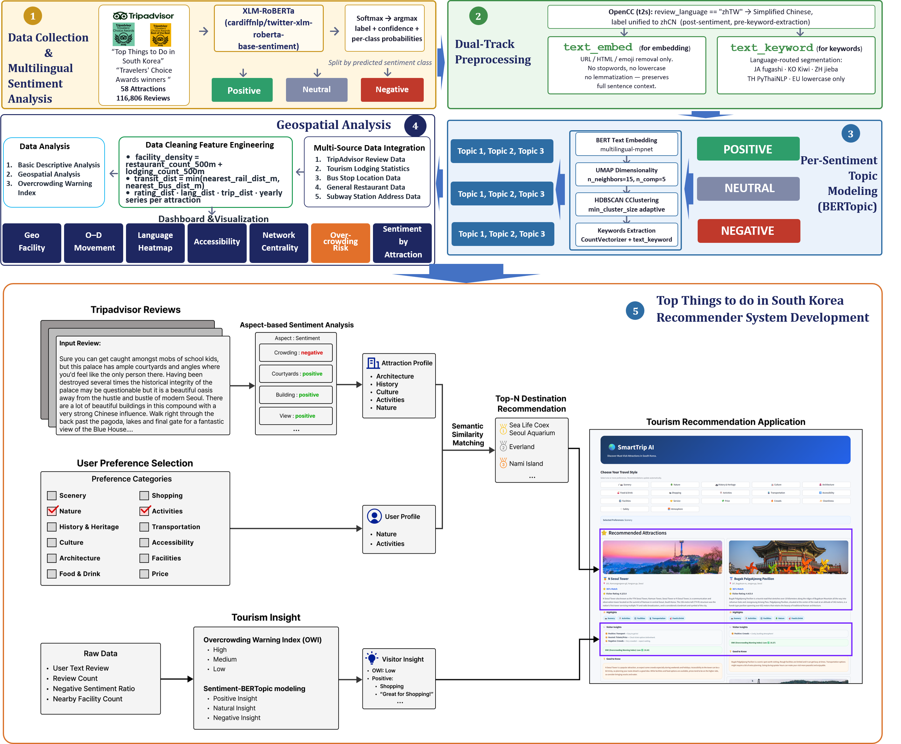
5단계 순차적 통합 분석
프레임워크
19
Notes:
https://www.yanolja-research.com/insight/view/674?lang=kr
https://www.sto.or.kr/survey/2026-%ED%95%9C%EA%B5%AD-%EB%B0%8F-%EC%84%9C%EC%9A%B8-%EB%B0%A9%EB%AC%B8-%EC%99%B8%EA%B5%AD%EC%9D%B8-%EA%B4%80%EA%B4%91%EA%B0%9D-%EC%88%98_/16080
<그림 1.> 한국문화관광연구원 https://know.tour.go.kr/stat/tourStatSearchDis19Re.do
야놀자리서치는 “관광객 수만 늘려서는 현재의 불균형을 바로잡기 어렵다”며 “외국인이 더 많이 쓰고 더 오래 머무는 방향으로의 전환이 시급하다”고 밝혔다.

Slide 20
03.
연구방법론
Methodology
Result
PART Three
20

Slide 21
Methodology 연구방법론
데이터 개요
58개
116,806건
2004~2026
4종
분석 대상 한국 관광지
다국어(27개) 리뷰 총계
수집 기간 (22년)
공공데이터
공공데이터 구성
데이터 종류 | 출처 및 활용 목적
TripAdvisor 리뷰 | Traveler's Choice 어워드 2025년 수상 한국 58개 주요 관광지 다국어 리뷰 (크롤링)
관광숙박업 통계 | 문화체육관광부 — 숙박시설 위치·수 (시설밀도 계산)
버스정류장 위치정보 | 국토교통부 — 정류장 좌표 (접근성 계산)
지하철역 위치정보 | 국토교통부 — 역 좌표 (접근성 계산)
일반음식점 데이터 | 공공데이터포털 — 음식점 위치·수 (시설밀도 계산)
21

Slide 22
Methodology 연구방법론
1단계
2단계
3단계
4단계
5단계
데이터 수집， 공공데이터 병합
& 전처리
다국어
감성분석
토픽
모델링
지리공간분석
& OWI
ABSA 기반
추천시스템
TripAdvisor 크롤링공공데이터 수집 및 병합
다국어 전처리
이중트랙 방식
XLM-RoBERTa
긍정/중립/부정
3-class 분류
BERTopic
mpnet임베딩
UMAP→HDBSCAN
접근성·시설밀도
네트워크중심성
Moran's I · OWI
GPT-4.1-mini ABSA
→관광지 프로필
→추천
→
→
→
→
22

Slide 23
Methodology 연구방법론
데이터 개요 （116,806 x 32）
Reviewer 정보：ReviewID, 작성자명, 프로필 URL, 작성 언어(한·중·일·영·등), 작성일(2004~2026), 여행 유형을 포함한다.
목적지 리뷰·평점 ： 관광지 고유 ID, 명칭, 유형, 행정구역, 개별 리뷰 평점(1~5점), 총 리뷰 수, 평균 평점, 리뷰 제목 및 본문 텍스트, 관광지 위경도 정보를 포함한다.
대중교통 정보： 관광지에서 가장 가까운 버스정류장의 명칭·위경도·거리(m), 그리고 가장 가까운 지하철역의 명칭·위경도·거리(m)를 포함한다.
숙박시설 · 음식점 정보 ： 관광지 중심 반경 500m 버퍼 내 음식점 위치 리스트 및 개수, 숙박시설 위치 리스트·명칭·개수를 포함한다.
23

Slide 24
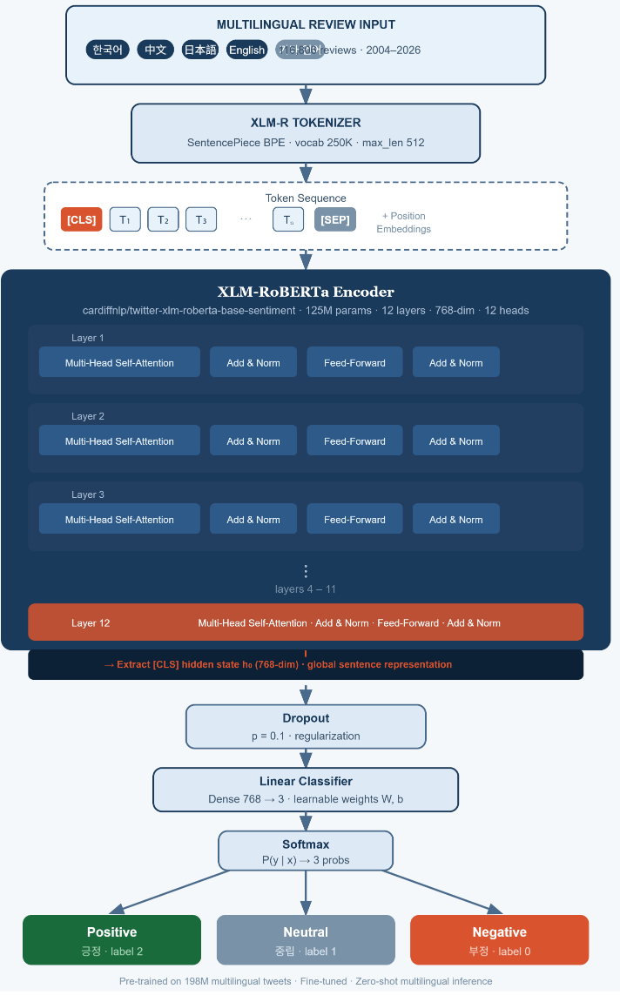
Methodology 연구방법론
다국어 감성분석 XLM-RoBERTa
기존 연구들에서는 특정 언어(주로 영어)에 맞춰 구축된 사전(lexicon)이나 단일 언어 모델로 감성 분석을 진행함 (Bagherzadeh et al., 2021; Ma et al., 2018).
리뷰가 영어·한국어·중국어·태국어 등 다국어로 구성 → 언어별 개별 모델은 통합 처리 불가 (Ameur et al., 2023).
XLM-RoBERTa: CommonCrawl 2.5TB, 100개 언어 사전학습 → 저자원 언어에서도 강력한 성능 (Conneau et al., 2020)
twitter-xlm-roberta-base-sentiment: 다국어 트위터 코퍼스 파인튜닝 3-class 감성 모델 사용 (Barbieri et al., 2022)
각 리뷰 입력 → softmax 확률 최고값 라벨을 최종 감성으로 부여; 세 클래스 확률값 함께 저장
Total: 116,806건
사용 모델
분석 결과
cardiffnlp/twitter-xlm-roberta-base-sentiment
72.5%
긍정 (Positive)
84,681건
Base: XLM-RoBERTa (Conneau et al., 2020)
Fine-tune: Twitter multilingual corpus (Barbieri et al., 2022)
13.8%
중립 (Neutral)
16,085건
부정 (Negative)
16,040건
13.7%
< 그림 5 > XLM-R 다국어 감성분석 architecture
24
Notes:
Bagherzadeh, S., Shokouhyar, S., Jahani, H., & Sigala, M. (2021). A generalizable sentiment analysis method for creating a hotel dictionary: Using big data on TripAdvisor hotel reviews. Journal of Hospitality and Tourism Technology, 12(2), 210–238. https://doi.org/10.1108/JHTT-02-2020-0034
Conneau, A., Khandelwal, K., Goyal, N., Chaudhary, V., Wenzek, G., Guzmán, F., Grave, E., Ott, M., Zettlemoyer, L., & Stoyanov, V. (2020). Unsupervised cross-lingual representation learning at scale. In Proceedings of the 58th Annual Meeting of the Association for Computational Linguistics (pp. 8440–8451). Association for Computational Linguistics. https://doi.org/10.18653/v1/2020.acl-main.747
Ma, E., Cheng, M., & Hsiao, A. (2018). Sentiment analysis – A review and agenda for future research in hospitality contexts. International Journal of Contemporary Hospitality Management, 30(11), 3287–3308. https://doi.org/10.1108/IJCHM-10-2017-0704
Ameur, A., Hamdi, S., & Ben Yahia, S. (2023). Sentiment analysis for hotel reviews: A systematic literature review. ACM Computing Surveys, 56(2), Article 51. https://doi.org/10.1145/3605152
Barbieri, F., Espinosa Anke, L., & Camacho-Collados, J. (2022). XLM-T: Multilingual language models in Twitter for sentiment analysis and beyond. In Proceedings of the Thirteenth Language Resources and Evaluation Conference (pp. 258–266). European Language Resources Association.

Slide 25
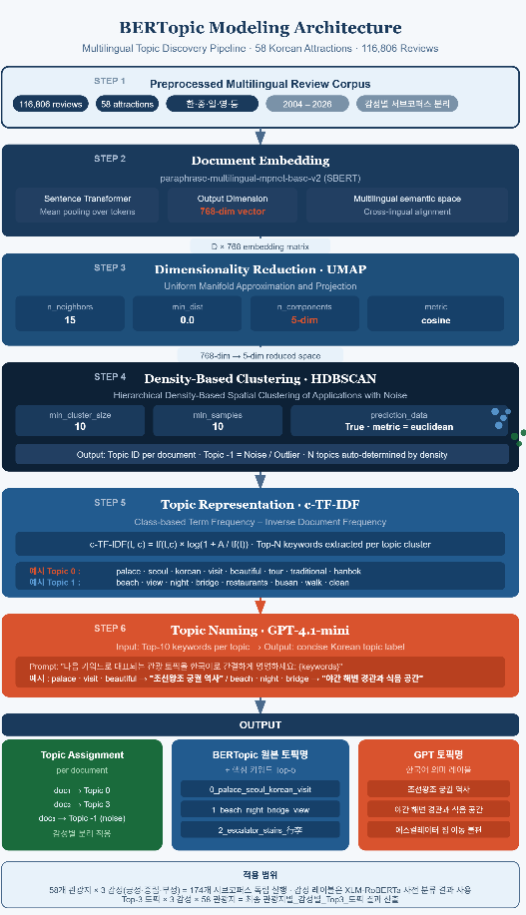
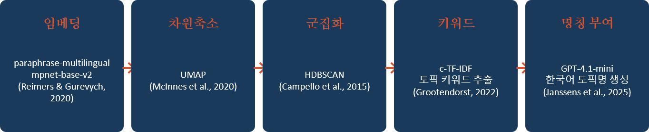
Methodology 연구방법론
BERTopic 기반 토픽모델링
BERTopic은 BERT 사전학습 기반의 토픽 모델링 기법으로, 최근 관광 리뷰 분석 분야에서 활발히 활용되고 있다.
특히 대규모 비정형 텍스트의 의미 이해와 토픽 식별 정확도를 높이는 데 강점이 있어, 관광산업 내 리뷰 데이터 분석, 관광지 관리, 체험 개선 전략 수립 등에서 주목받고 있다（Salazar et al., 2025; Salazar et al., 2026).
온라인 리뷰(Online Review) 토픽 분석에서는 전통적인 LDA 알고리즘이 많이 쓰이지만, BERT 기반 모델은 다양한 지역과 문화적 배경의 리뷰에서 더 뛰어난 의미 파악과 토픽 식별 능력을 보여줍니다 (Salazar et al., 2025).
< 그림 6 > BERTopic 기반 토픽모델링
architecture
25
Notes:
Salazar, MFB, Baraibar-Diez, E, Collado-Agudo, J. CSR and Corporate Sustainability: Theoretical and Empirical Approaches Based on Data Science in Spanish Tourism Companies. SUSTAINABILITY, 2025.[Salazar et al., 2025]
Salazar, MFB, Baraibar-Diez, E, Agudo, JC. Exploring the Tourism Sustainability Knowledge Network Through Bibliometric Analysis and a Computational Literature Review. INTERNATIONAL JOURNAL OF TOURISM RESEARCH, 2026.[Salazar et al., 2026]
Quarshie, B, Santoso, HB, Ukpabi, D. I Know What You Think About Your Last Vacation: A Topic Modelling Approach for Destination Online Reviews. INFORMATION AND COMMUNICATION TECHNOLOGIES IN TOURISM 2024, ENTER 2024, 2024.[Quarshie et al., 2024]
Grootendorst, M. (2022). BERTopic: Neural topic modeling with a class-based TF-IDF procedure. arXiv preprint arXiv:2203.05794.
McCann, P. (2020). fugashi, a tool for tokenizing Japanese in Python. Proceedings of the Second Workshop for NLP Open Source Software, 44–51. https://aclanthology.org/2020.nlposs-1.7/
Lee, M. (2024). Kiwi: Developing a Korean morphological analyzer based on statistical language models and skip-bigram. Korean Journal of Digital Humanities, 1(1), 109–136. https://accesson.kr/kjdh/v.1/1/109/43508
Sun, J. (2012). jieba: Chinese text segmentation [Computer software]. GitHub. https://github.com/fxsjy/jieba
Phatthiyaphaibun, W., Chaovavanich, K., Polpanumas, C., Suriyawongkul, A., Lowphansirikul, L., & Chormai, P. (2023). PyThaiNLP: Thai natural language processing in Python. Proceedings of the 3rd Workshop for Natural Language Processing Open Source Software, 25–36. https://aclanthology.org/2023.nlposs-1.4/
Medvecki, D., Bašaragin, B., Ljajić, A., & Milošević, N. (2024). Multilingual transformer and BERTopic for short text topic modeling: The case of Serbian. arXiv preprint arXiv:2402.03067. https://arxiv.org/abs/2402.03067
Espinoza, R., Kishimoto, K., Liu, C., Santos, L. H. O., et al. (2025). Leveraging social media for public health: NLP implementations for blood donation data analysis in Japan. Social Network Analysis and Mining. https://link.springer.com/article/10.1007/s13278-025-01437-8
Reimers, N., & Gurevych, I. (2020). Making monolingual sentence embeddings multilingual using knowledge distillation. Proceedings of the 2020 Conference on Empirical Methods in Natural Language Processing, 4512–4525. https://aclanthology.org/2020.emnlp-main.365/
Wang, W., & Downey, J. (2026). Going beyond description: Multilingual topic modelling and theoretical integration in comparative media analysis. Humanities and Social Sciences Communications.
Zhao, J., Zhang, Z., Feng, J., & Li, A. (2025). Prioritizing app user reviews based on multidimensional factors: An integrated BERTopic–SnowNLP framework for supporting developer decisions. IEEE Transactions on Computational Social Systems.
McInnes, L., Healy, J., & Melville, J. (2020). UMAP: Uniform Manifold Approximation and Projection for dimension reduction. arXiv preprint arXiv:1802.03426.
Campello, R. J. G. B., Moulavi, D., Zimek, A., & Sander, J. (2015). Hierarchical density estimates for data clustering, visualization, and outlier detection. ACM Transactions on Knowledge Discovery from Data, 10(1), Article 5.

Slide 26
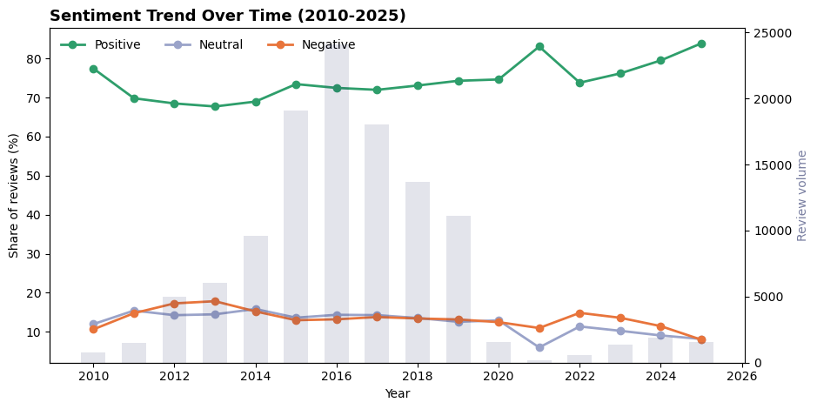
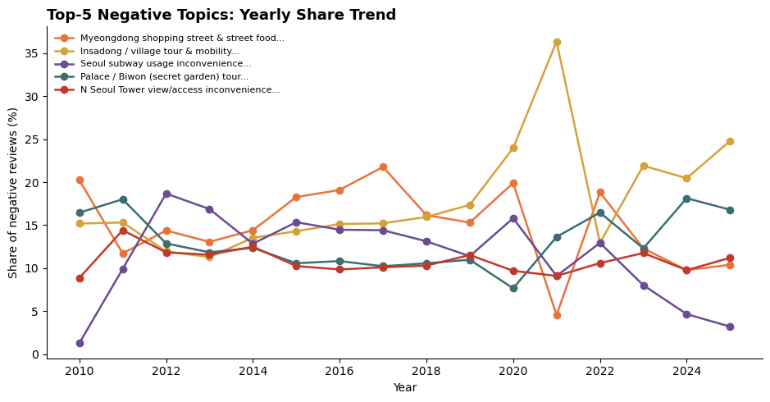
Methodology 연구방법론
다국어 감성분석 및 BERTopic 기반 토픽모델링 결과
< 그림 7 > 감성 토픽 추이 차트
< 그림 8 > 부정 토픽 추이 차트
26

Slide 27
Methodology 연구방법론
다국어 감성분석 및 BERTopic 기반 토픽모델링 결과
주제 | 설명 | 대표 명소 | 핵심 키워드 예시(Top5)
역사, 문화 경험 | 방문 목적별 핵심 만족 요인 | 경복궁, 서울메트로, 인사동 | palace, seoul, korean, visit, korea
시각적 경험 (전망, 경관, 건축) | 가장 많은 긍정 리뷰 유발 | N서울타워, 성산일출봉, 광안리 | tower, view, beautiful, city, night
한국 고유성 (한옥, 사찰, 전통) | 외국인 최고 만족 요인 | 북촌, 조계사, 불국사 | traditional, 韓屋, korean, hanok, seoul
무료, 가성비 | 박물관류 긍정 견인 | 국립중앙박물관, 경주박물관 | free, museum, history, visit, 무료
< Table 1 > 긍정 주제 분석 공통 요인
27

Slide 28
Methodology 연구방법론
다국어 감성분석 및 BERTopic 기반 토픽모델링 결과
불만 주제 | 반복 명소 | 핵심 키워드 예시(Top5) | 건수
① 혼잡·대기 | N서울타워, 에버랜드, 북촌, 명동, 성산일출봉, 감천마을 | wait, queue, crowded, people, time | 최대 309건(북촌), 241건(에버랜드)
② 교통·접근성 불편 | 불국사, 남이섬, DMZ, 설악산, 민속촌, 해동용궁사 | bus, taxi, station, ferry, time | 최대 101건(남이섬), 54건(민속촌)
③ 상업화·진정성 훼손 | 전주한옥, 인사동, 북촌, 이크선동, 감천마을 | 상업, 아쉽, tourists, shops | 최대 140건(인사동), 82건(전주)
④ 영어·다국어 안내 부족 | 경주박물관, 서울예술의전당, 국립중앙박물관, 창덕궁 | english, guide, exhibits, display, ガイド | 최대 28건(예술의전당), 9건(경주박물관)
< Table 2 > 부정 주제 분석 공통 요인
28

Slide 29
Methodology 연구방법론
다국어 감성분석 및 BERTopic 기반 토픽모델링 결과
주제 | 설명 | 핵심 키워드 예시(Top5)
교통·이동 정보 중심 | 방문 전 실용 정보 탐색 단계 리뷰 | bus, station, subway, ticket, taxi
기능적 평가 | 입장료·운영시간·위치 정보 | fee, hours, entrance, exit, 時間
< Table 3 > 중립 주제 분석 공통 요인
29

Slide 30
Methodology 연구방법론
시공간 분석 Overall Pipeline
1
2
3
4
5
6
Data
Integration
Cleaning &
Feature Eng.
Descriptive
Analysis
Geospatial
Analysis
Overcrowding
Risk Index
Dashboard &
Visualization
→
→
→
→
→
Merge 5 sources
Parse, derive fields
Volume, rating, trend
Access, density, KDE
OWI scoring
7-mode Leaflet map
30

Slide 31
Methodology 연구방법론
시공간 분석
1
접근성
2
시설 밀도
radius_m = min(nearest_rail_dist_m, nearest_bus_dist_m). Tiers: Good ≤500m, Moderate 500–800m, Poor >800m.
Restaurant + lodging counts within a 500m buffer of each attraction; feeds the overcrowding index.
3
네트워크 중심성
4
Spatial Pattern Detection
Co-visitation graph from shared reviewer_profile across attractions; betweenness centrality via networkx.
Kernel Density Estimation (KDE)，O-D Move Pattern
31

Slide 32
Methodology 연구방법론
시공간 분석 Overcrowding Warning Index
OWI = 0.4 × norm(review_growth_rate) + 0.3 × norm(negative_sentiment_share) + 0.3 × norm(log(facility_density))
norm() = min-max normalization across all 58 attractions
High Risk
Moderate Risk
Low Risk
OWI ≥ 0.6
0.4 – 0.6
OWI < 0.4
Overcrowding Warning Index Model: AI 활용 개발
Review_growth_rate는 2023~2025년 리뷰 합계 대비 2017~2019년 리뷰 합계의 증가율,
neg_sentiment_share는 부정 감성 리뷰 비율,
facility_density는 500m 내 음식점·숙박시설 수,
모든 변수는 58개 명소 전체를 기준으로 min-max 정규화(norm)하였다.
산출된 OWI는 고위험·중위험·저위험 3등급으로 분류하였다.
32

Slide 33
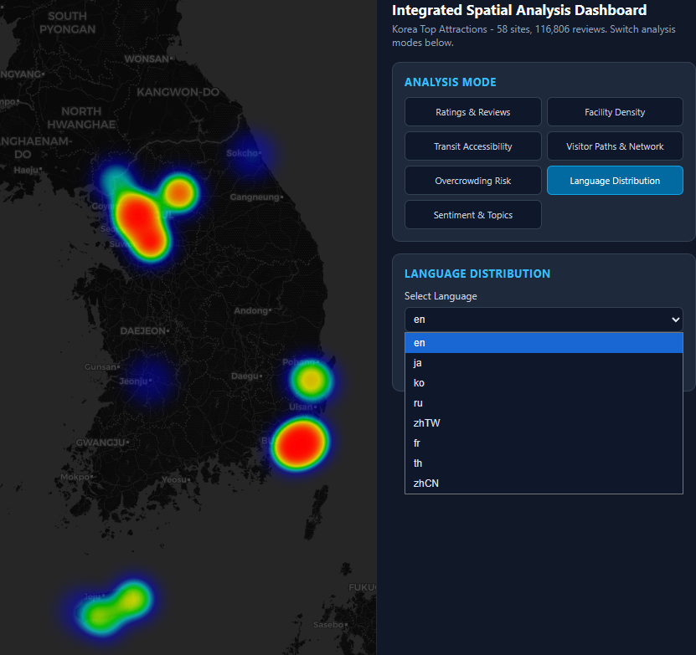
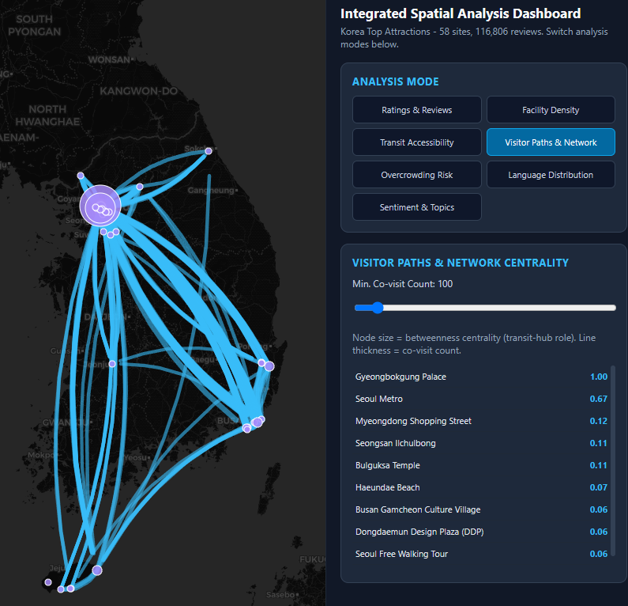
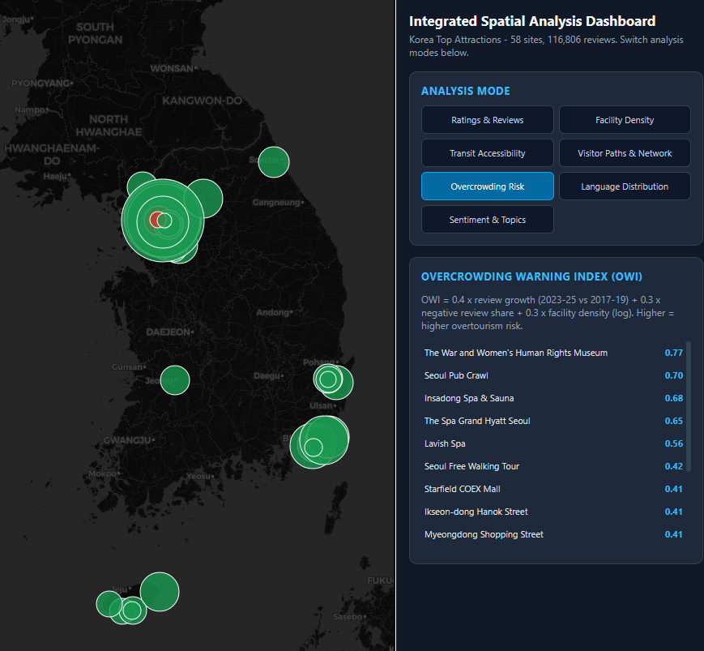
Methodology 연구방법론
시공간 분석
언어별 KDE 히트맵, 지역 O-D 이동 패턴, OWI 혼잡도지수 등 대시보드 시각화
33

Slide 34
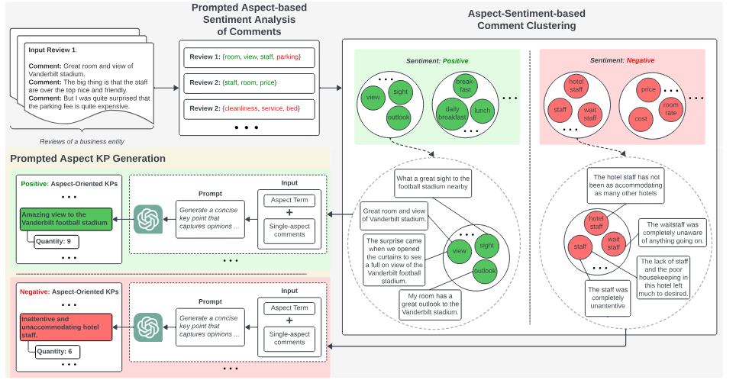
Methodology 연구방법론
ABSA 속성 기반 추천시스템
PAKPA 프레임워크
34

Slide 35
Methodology 연구방법론
ABSA 속성 기반 추천시스템
ABSA
추출
Aspect
정규화
관광지
프로필 생성
코사인
유사도
Top-6
추천
GPT-4.1-mini
aspect + sentiment
추출
(Tang et al., 2024)
17개 표준
관광 카테고리
(경관·자연·역사
등, LLM 활용)
긍정·부정 Aspect
빈도 집계
Feature Vector
(Alenezi & Hirtle, 2022)
+ Highlights
+ Good to Know
설명가능 추천
User Profile vs
관광지 프로필
→
→
→
→
왜 콘텐츠 기반 필터링인가?
관광은 재방문 빈도가 낮고 사용자-명소 상호작용 데이터 희소 → 협업 필터링의 Cold Start 문제 취약 (Jang & Feng, 2007; Bigné et al., 2009). 사용자 선호 속성과 관광지 Feature Vector 간 코사인 유사도로 직접 매칭 → 신규 명소에도 적용 가능 (Adomavicius & Tuzhilin, 2005).
35

Slide 36
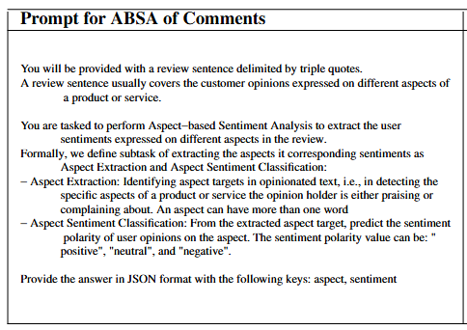
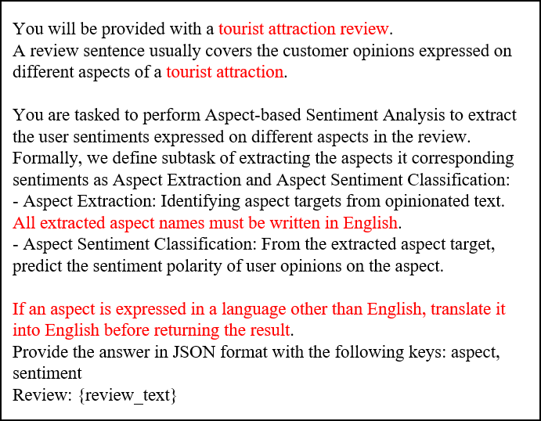
프롬프트
선행연구 논문에서 사용한 ABSA 프롬프트
본 연구에서 사용한 ABSA 프롬프트
36
Notes:
https://www.yanolja-research.com/insight/view/674?lang=kr
https://www.sto.or.kr/survey/2026-%ED%95%9C%EA%B5%AD-%EB%B0%8F-%EC%84%9C%EC%9A%B8-%EB%B0%A9%EB%AC%B8-%EC%99%B8%EA%B5%AD%EC%9D%B8-%EA%B4%80%EA%B4%91%EA%B0%9D-%EC%88%98_/16080
<그림 1.> 한국문화관광연구원 https://know.tour.go.kr/stat/tourStatSearchDis19Re.do
야놀자리서치는 “관광객 수만 늘려서는 현재의 불균형을 바로잡기 어렵다”며 “외국인이 더 많이 쓰고 더 오래 머무는 방향으로의 전환이 시급하다”고 밝혔다.

Slide 37
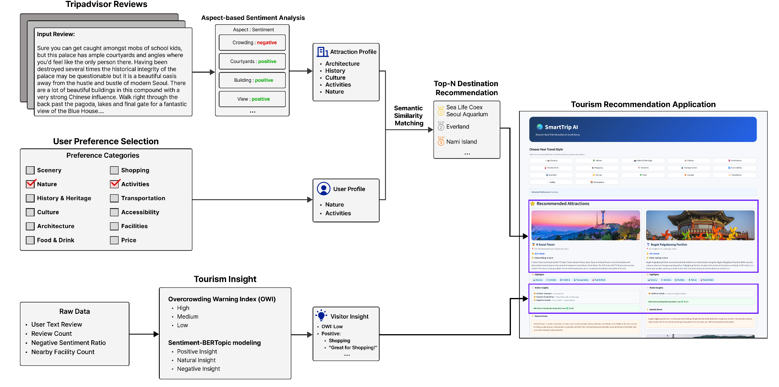
Methodology 연구방법론
https://touristrecsys-sfi47ztbuvhvpopq5gin9k.streamlit.app/
ABSA 기반 통합 추천시스템 프레임워크
37

Slide 38
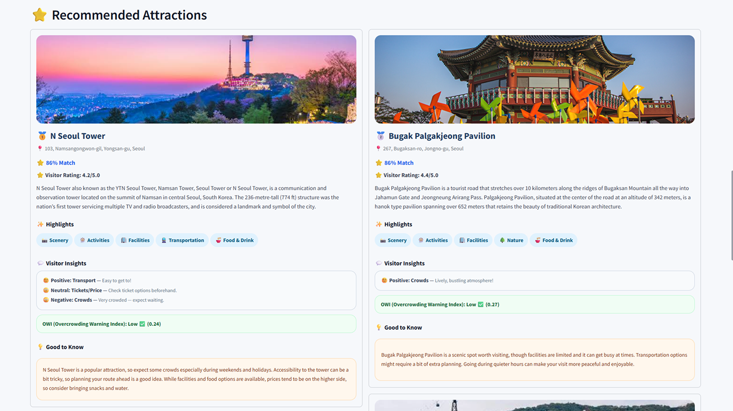
Methodology 연구방법론
추천 웹사이트 페이지 예시
38

Slide 39
Methodology 연구방법론
SmartTrip AI
웹 서비스
구분 | 기존 플랫폼 | 본 플랫폼 (SmartTrip AI)
순위 기준 | 평점·리뷰 수 중심 인기 순위 | 사용자 선택 속성 선호와의 적합도
개인화 방식 | 가격·예약가능성 기반 | 17개 표준 속성의 명시적 선택
리뷰 활용 | 평점 집계 + 원문 리스트 | Aspect 단위 분해 → 속성 프로필
추천 근거 | 인기· 좋은 평점 (기준 비공개) | 일치 Aspect 명시 (설명 가능)
단점 정보 | 부정 리뷰가 더미에 분산 | Good to Know로 요약 제공
ABSA + 감성 토픽 분석, OWI혼잡도 등
시너지
• Highlights (긍정 Aspect)
• Good to Know (중립 부정 Aspect)
• Visitor Insights
(감성 분석, BERTopic 토픽 결과)
• OWI (Overcrowding Warning Index)
…
웹 데모 방문
https://touristrecsys-sfi47ztbuvhvpopq5gin9k.streamlit.app/
github.com/Avy012/tourist_rec_sys
< 표 10 > 기존 플랫폼과 SmartTrip AI 비교
39
Notes:
https://www.yanolja-research.com/insight/view/674?lang=kr
https://www.sto.or.kr/survey/2026-%ED%95%9C%EA%B5%AD-%EB%B0%8F-%EC%84%9C%EC%9A%B8-%EB%B0%A9%EB%AC%B8-%EC%99%B8%EA%B5%AD%EC%9D%B8-%EA%B4%80%EA%B4%91%EA%B0%9D-%EC%88%98_/16080
<그림 1.> 한국문화관광연구원 https://know.tour.go.kr/stat/tourStatSearchDis19Re.do
야놀자리서치는 “관광객 수만 늘려서는 현재의 불균형을 바로잡기 어렵다”며 “외국인이 더 많이 쓰고 더 오래 머무는 방향으로의 전환이 시급하다”고 밝혔다.

Slide 40
04.
결론 및 시사점
Conclusion
Implications
Limitation and Future Research Directions
PART Four
40

Slide 41
Conclusion 결론
본 연구는 TripAdvisor의 한국 58개 주요 관광지 다국어 리뷰 116,806건과 공공데이터(숙박시설·음식점·교통 등 4종)를 공간적으로 결합한 통합 빅데이터셋을 구축하고, XLM-RoBERTa 기반 감성분석, BERTopic 토픽모델링, 과밀화 경보지수(OWI), LLM 기반 ABSA 추천을 포함하는 통합 분석 프레임워크를 제안하였다.
분석 결과, BERTopic을 통해 관광지별 주요 방문 경험과 이슈를 도출하였으며, 긍정 경험은 경관·역사·문화 등 핵심 경험에 집중된 반면, 부정 경험은 혼잡·대기, 교통 접근성, 상업화, 다국어 안내 부족의 4대 공통 요인으로 구조화됨을 확인하였다.
또한 OWI를 통해 관광지별 혼잡 위험도를 정량적으로 평가하고, 고위험 명소와 저위험 명소 간 관광 수요 불균형을 규명하였다.
마지막으로 LLM 기반 ABSA로 생성한 관광지 프로필과 사용자 선호 프로필 간 코사인 유사도를 활용하여 콘텐츠 기반 관광지 추천을 수행하고, 핵심 장점(Highlights), 방문자 인사이트(Visitor Insights), 과밀화 위험도(OWI), 방문 전 유의사항(Good to Know)을 함께 제공하는 설명 가능한 비영리 관광 추천 서비스를 구현하였다.
본 연구는 데이터 기반 관광 의사결정과 지속가능한 관광 생태계 조성에 기여하며, UN Tourism SDG 11(지속가능한 도시와 공동체)의 관광 혼잡 완화와 8(양질의 일자리와 경제성장)의 지속가능한 관광산업 및 지역경제 활성화에 기여할 수 있는 활용 가능성을 제시한다.
41

Slide 42
Academic Implications 학술적 시사점
01
다국어 3-class 감성·토픽 비교
단일 언어·2분류 선행연구(Wang et al., 2025)와 달리 긍정·중립·부정 3집단 각각에 BERTopic을 적용하여 감성별 토픽 구조 차이 자체를 비교 분석 — 첫 한국어권 다국어 동시 처리 사례
02
ABSA의 추천시스템 재목적화
PAKPA(Tang et al., 2024)의 ABSA 단계를 분리·재목적화하여 관광지 Feature Vector 생성에 활용 — 비정형 리뷰를 추천 가능한 구조화 데이터로 변환하는 방법론 제안
03
OWI 자체 지수 설계
리뷰 증가율·부정감성 비율·시설밀도를 결합한 과밀화 경보지수(OWI) 설계 — 관광지 혼잡 위험을 데이터 기반으로 사전 진단하는 새로운 정량 지표 제시
04
Negativity Bias 정량 검증
부정 17개 토픽·노이즈 15% vs 긍정 6개 토픽·노이즈 2% — 불만족 경험의 다양한 분화를 대규모 실증 데이터로 확인
42

Slide 43
Practical Implications 실무적 시사점
01
과밀화 명소 사전 식별 & 분산 정책
OWI 상위 명소(소규모 체험형)를 사전 식별하여 방문객 분산 정책·입장 예약제·방문 시간대 유도 등 선제적 혼잡 관리에 활용 가능
02
명소별 맞춤 개선 방안
DMZ(투어 운영방식)·에버랜드(대기시간)·북촌(주민 갈등)처럼 불만 원인이 명소별로 전혀 다름 → 일괄 대응 아닌 명소 맞춤 개선 방안 수립 필요
03
다국어 리뷰 통합 모니터링
단일 모델·파이프라인으로 한·중·일·태 다국어 리뷰 통합 처리 → 외국인 관광객 비중 높은 한국 관광지 다국어 피드백 실시간 모니터링 기반 마련
04
설명 가능한 맞춤형 추천 서비스
속성 기반 추천 + Good to Know 방문 팁 → 사용자 의사결정 지원 및 비인기 명소 노출 확대 가능. Cold Start 문제 완화.
42

Slide 44
Limitation 한계점
1
본 연구의 리뷰 데이터는 TripAdvisor 단일 플랫폼에 한정되어 있어, 네이버, 구글, 카카오맵 등 다플랫폼 리뷰를 반영하지 못하는 플랫폼 편향이 존재한다.
2
TripAdvisor Traveler's Choice 베스트 오브 베스트 수상 명소를 대상으로 하였기 때문에, 중저인지도 관광지 및 신흥 관광지는 분석 범위에 포함되지 않아 일반화에 제약이 있다.
3
OWI 지수 산출에 활용된 공공데이터는 특정 시점의 정적(static) 데이터로, 계절·시간대별 실시간 혼잡도 변화를 반영하지 못한다.
44

Slide 45
Future Research Directions 향후 연구 방향
1
네이버, 구글, 카카오맵 등 다플랫폼 리뷰를 통합하여 플랫폼 편향을 최소화하고, 국내 관광객과 외래 관광객 간 인식 차이를 보다 정밀하게 비교하는 연구로 확장할 수 있다.
2
실시간 유동인구 데이터(KT Olleh·SKT 빅데이터 등)와 OWI를 연계한 동적 혼잡도 모니터링 시스템 구축을 통해 정책 대응의 즉시성을 높일 수 있다.
3
본 연구에서 개발한 ABSA 기반 추천 알고리즘의 실효성 검증을 위해 실제 관광객을 대상으로 한 사용자 실험(User Study) 및 A/B 테스트를 수행할 필요가 있다.
4
분석 대상을 한국에서 아시아 주요 관광 도시(일본·중국·태국 등)로 확장하여 국가 간 관광 경험 패턴의 비교 연구를 수행함으로써, 본 프레임워크의 범용성을 검증할 수 있다.
45

Slide 46
참고 문헌
Bagherzadeh, S., Shokouhyar, S., Jahani, H., & Sigala, M. (2021). A generalizable sentiment analysis method for creating a hotel dictionary: Using big data on TripAdvisor hotel reviews. Journal of Hospitality and Tourism Technology, 12(2), 210–238.
Conneau, A., Khandelwal, K., Goyal, N., Chaudhary, V., Wenzek, G., Guzmán, F., Grave, E., Ott, M., Zettlemoyer, L., & Stoyanov, V. (2020). Unsupervised cross-lingual representation learning at scale. In Proceedings of the 58th Annual Meeting of the Association for Computational Linguistics (pp. 8440–8451). Ma, E., Cheng, M., & Hsiao, A. (2018). Sentiment analysis – A review and agenda for future research in hospitality contexts. International Journal of Contemporary Hospitality Management, 30(11), 3287–3308.
Ameur, A., Hamdi, S., & Ben Yahia, S. (2023). Sentiment analysis for hotel reviews: A systematic literature review. ACM Computing Surveys, 56(2), Article 51.
Barbieri, F., Espinosa Anke, L., & Camacho-Collados, J. (2022). XLM-T: Multilingual language models in Twitter for sentiment analysis and beyond. In Proceedings of the Thirteenth Language Resources and Evaluation Conference (pp. 258–266). European Language Resources Association.
Grootendorst, M. (2022). BERTopic: Neural topic modeling with a class-based TF-IDF procedure. arXiv preprint arXiv:2203.05794.
McCann, P. (2020). fugashi, a tool for tokenizing Japanese in Python. Proceedings of the Second Workshop for NLP Open Source Software, 44–51.
Lee, M. (2024). Kiwi: Developing a Korean morphological analyzer based on statistical language models and skip-bigram. Korean Journal of Digital Humanities, 1(1), 109–136.
Sun, J. (2012). jieba: Chinese text segmentation [Computer software]. GitHub.
Phatthiyaphaibun, W., Chaovavanich, K., Polpanumas, C., Suriyawongkul, A., Lowphansirikul, L., & Chormai, P. (2023). PyThaiNLP: Thai natural language processing in Python. Proceedings of the 3rd Workshop for Natural Language Processing Open Source Software, 25–36.
46

Slide 47
참고 문헌
šaragin, B., Ljajić, A., & Milošević, N. (2024). Multilingual transformer and BERTopic for short text topic modeling: The case of Serbian. arXiv preprint arXiv:2402.03067.
Espinoza, R., Kishimoto, K., Liu, C., Santos, L. H. O., et al. (2025). Leveraging social media for public health: NLP implementations for blood donation data analysis in Japan. Social Network Analysis and Mining.
Reimers, N., & Gurevych, I. (2020). Making monolingual sentence embeddings multilingual using knowledge distillation. Proceedings of the 2020 Conference on Empirical Methods in Natural Language Processing, 4512–4525.
Wang, W., & Downey, J. (2026). Going beyond description: Multilingual topic modelling and theoretical integration in comparative media analysis. Humanities and Social Sciences Communications.
Zhao, J., Zhang, Z., Feng, J., & Li, A. (2025). Prioritizing app user reviews based on multidimensional factors: An integrated BERTopic–SnowNLP framework for supporting developer decisions. IEEE Transactions on Computational Social Systems.
McInnes, L., Healy, J., & Melville, J. (2020). UMAP: Uniform Manifold Approximation and Projection for dimension reduction. arXiv preprint arXiv:1802.03426.
Campello, R. J. G. B., Moulavi, D., Zimek, A., & Sander, J. (2015). Hierarchical density estimates for data clustering, visualization, and outlier detection. ACM Transactions on Knowledge Discovery from Data, 10(1), Article 5.
……
47

Slide 48
Appendix
활용 데이터(명) | 제공기관(명) | 출처
 |  | 플랫폼(명) | URL
25년 12월 31일 기준 관광숙박업 통계(최종)_공개용 | 문화체육관광부 | 문화체육관광부 | https://www.mcst.go.kr/site/s_policy/dept/deptView.jsp?pSeq=2122&pDataCD=0417000000&pType=
국토교통부_전국 버스정류장 위치정보_20251031 | 국토교통부 | 공공데이터포털 | https://www.data.go.kr/data/15067528/fileData.do
행정안전부_식품_일반음식점_20251127 | 행정안전부 | 공공데이터포털 | https://www.data.go.kr/data/15096283/standard.do?recommendDataYn=Y
국가철도공단_코레일_지하철_주소데이터 | 국가철도공단 | 공공데이터포털 | https://www.data.go.kr/data/15041113/fileData.do#layer_data_infomation
< Table 1 > 문화데이터 활용성

Slide 49
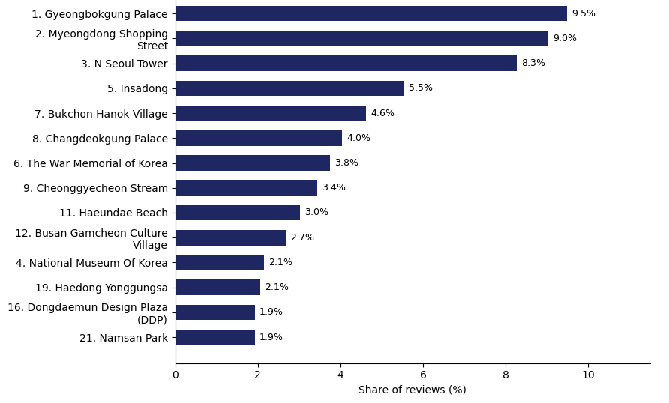
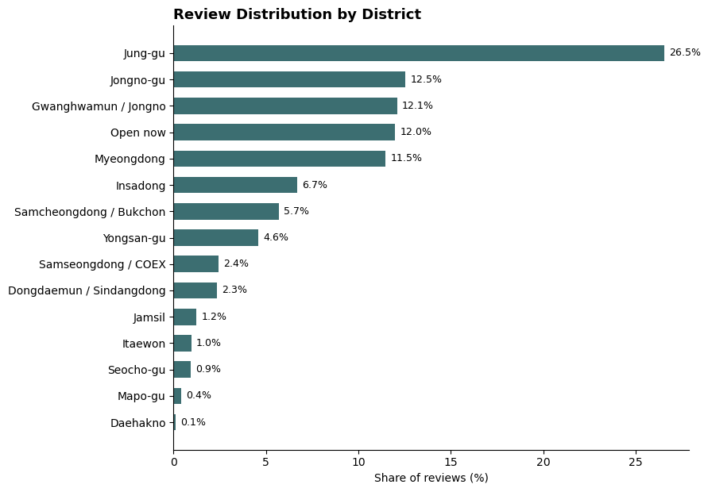
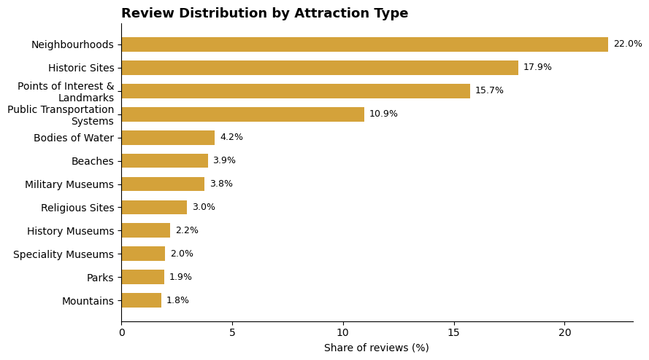
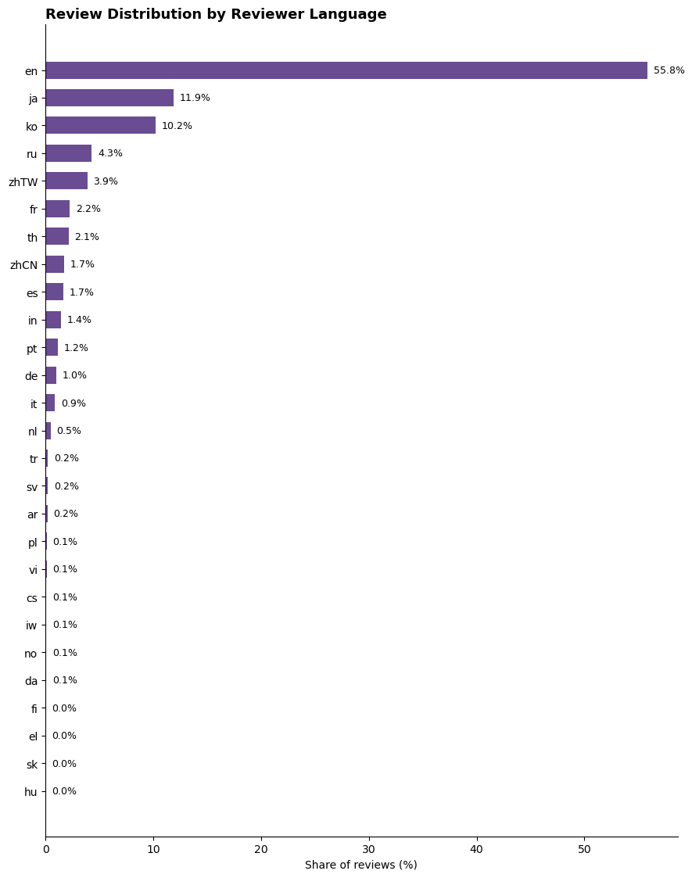
Appendix
< 그림1 > 리뷰 개수 기준 Top 15 관광지
< 그림2 > 지역별 리뷰 분포
< 그림3 > 관광지 유형별 리뷰 분포
< 그림4 > 언어별 리뷰 분포

Slide 50
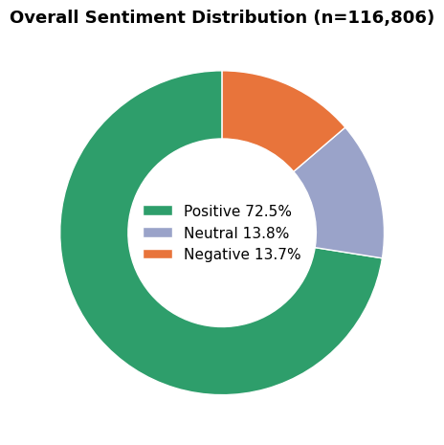
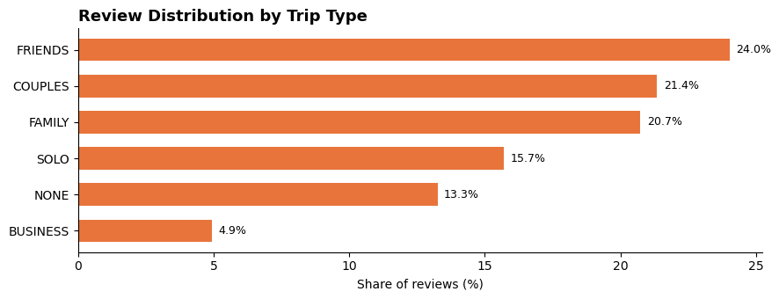
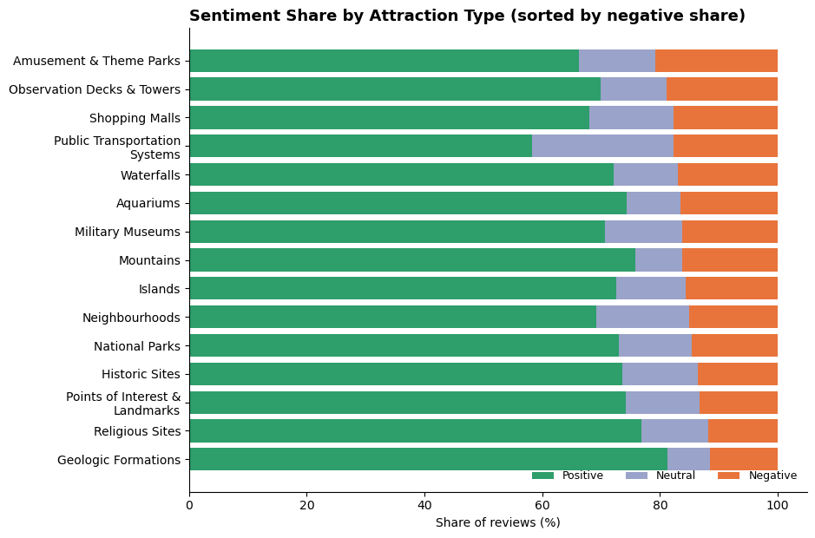
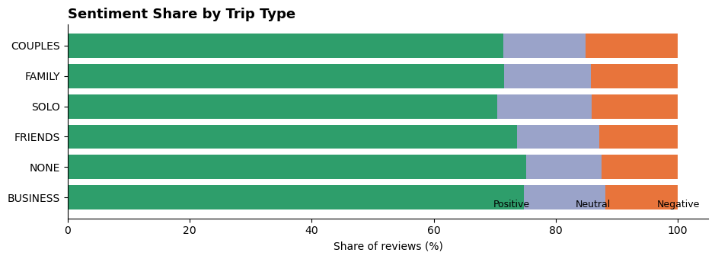
Appendix
< 그림 5 > 여행 유형별 리뷰 분포
< 그림 6 > 전반적 감성 분포
< 그림 7 > Sentiment Share by Attraction Type (sorted by negative share)
< 그림 8 > Sentiment Share by Trip Type

Slide 51
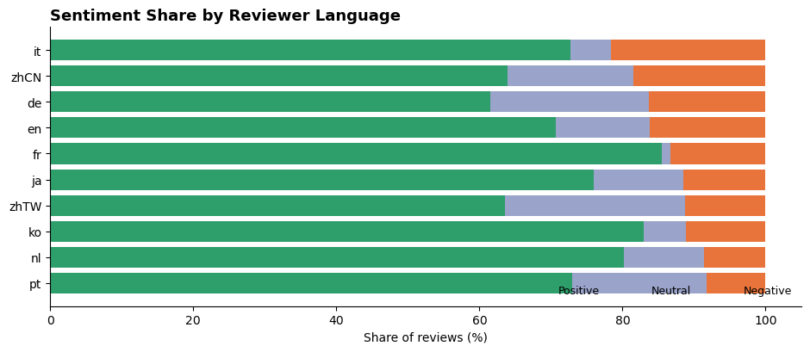
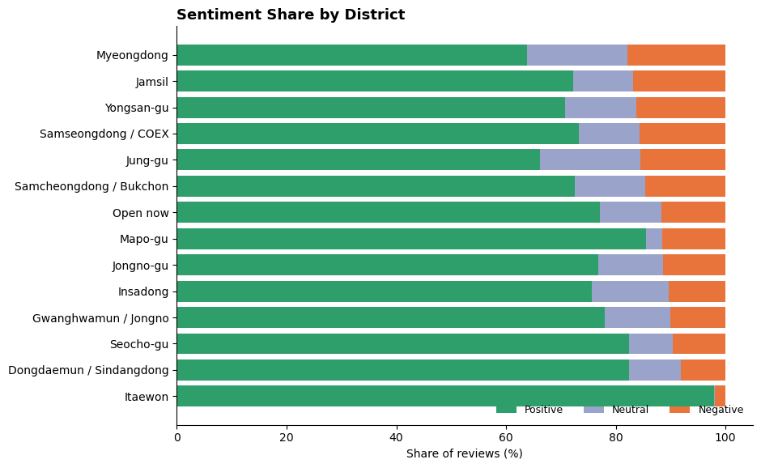
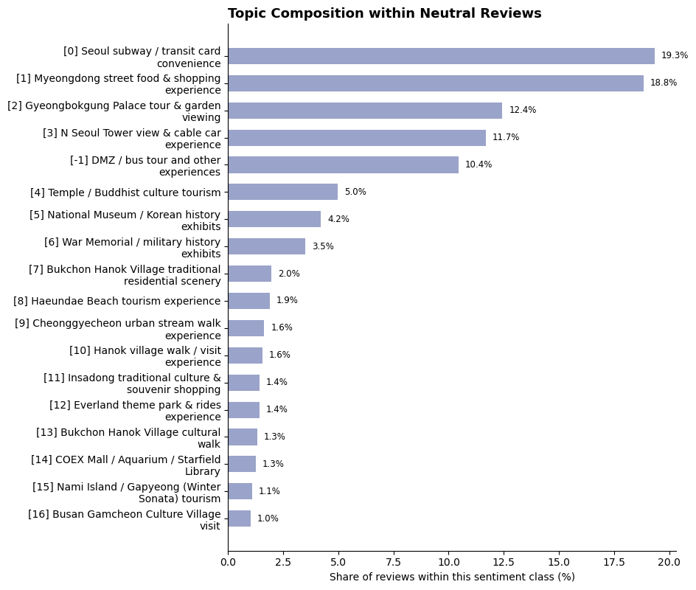
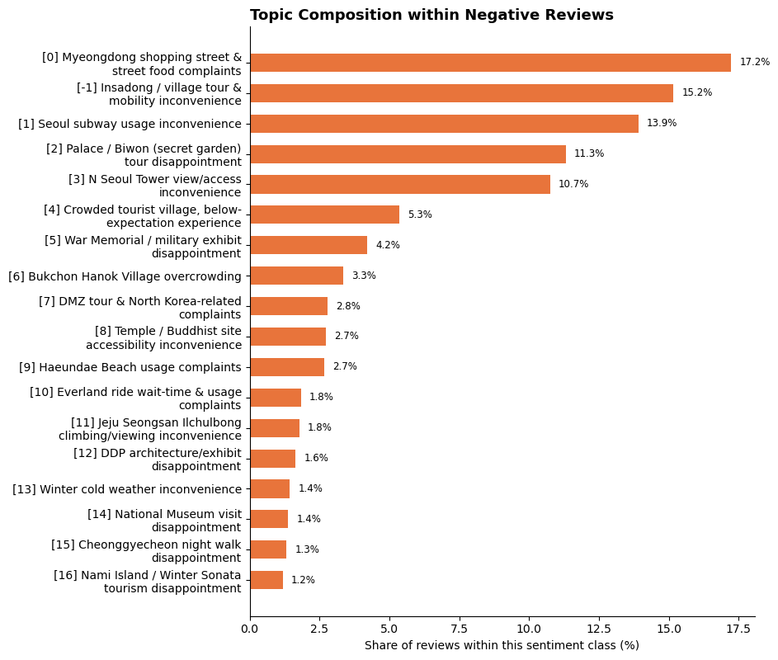
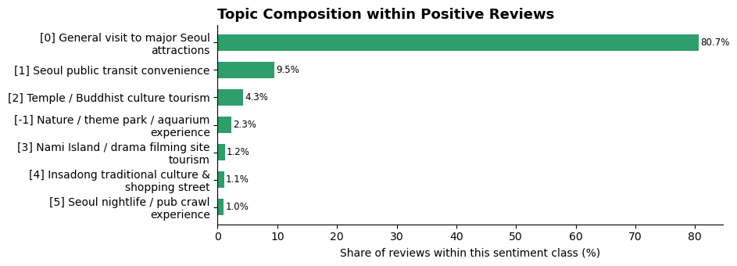
Appendix
< 그림 9 > Sentiment Share by Reviewer Language
< 그림 10 > Sentiment Share by District
< 그림 11 > Topic Composition within Positive Reviews
< 그림 12> Topic Composition within Neutral Reviews
< 그림 13 > Topic Composition within
Negative Reviews

Slide 52
Appendix
유형 | 대표 명소 | 핵심 긍정 키워드 (Top 5) | 고유 부정 키워드 (Top 5) | 고유 부정 원인
궁궐·성곽·역사 | 경복궁, 창덕궁, 화성 | palace, seoul, beautiful, visit, changing | destroyed, rebuilt, japanese, 朝鮮, forbidden city | 일제 재건축 논란, 故宮
자연·경관 | 성산일출봉, 주상절리, 설악산 | view, beautiful, nature, sunrise, volcano | slippery, stairs, weather, winter, cable | 날씨 의존성, 미끄러운 계단, 계절 한정
전통문화·한옥 | 북촌, 전주한옥, 인사동 | traditional, 韓屋, hanok, korean, walk | tourists, residential, 상업, 아쉽, 느낌 | 주민-관광객 갈등, 상업화로 진정성 훼손
박물관·전시 | 국립박물관, 경주박물관, 서울예술의전당 | museum, history, free, kids, tanks | english, exhibits, guide, display, 아쉽 | 영어 안내 부족, 전시 설명 불충분
테마파크 | 에버랜드 | rides, park, theme, fun, day | wait, queue, ride, time, bus | 놀이기구 대기시간(부정 리뷰 74%), 교통 불편
해변·수변 | 해운대, 광안리 | beach, night, restaurants, bridge, beautiful | cold, winter, parasol, swim, 여름 | 비수기 황량함, 계절 의존성, 수영 제한
도심 하천·공원 | 청계천, 남산공원 | walk, city, night, stream, beautiful | christmas, winter, bus, cable, 南山 | 계절·날씨 영향, 케이블카 가성비 불만
스파·마사지 | 아로마타이, 스파고결, 인사동사우나 | massage, deep, clean, recommend, staff | dirty, shower, hygiene, wet, products | 위생 불만, 예약 어려움, 가격
교통 인프라 | 서울메트로 | easy, clean, metro, card, subway | escalator, stairs, 行李, elevator, 電梯 | 에스컬레이터 부족, 짐 이동 불편
역사·정치 특수 | DMZ, 위안부박물관 | north, border, tunnel, history, women | tour, zone, 北朝鮮, enforced, held | 투어 제약·운영 방식 불만, 감성적 무거움
복합 쇼핑몰 | 코엑스몰, 롯데타워몰 | mall, shopping, huge, aquarium, library | closed, 공사, crowded, 사람, time | 공사·리뉴얼 불만, 혼잡
< 표 10 > 차이점 — 명소 유형별 고유 불만

Slide 53
Appendix
# | 제언 | 근거 키워드 | 대상 명소 | 실행 방안
① | 혼잡 분산 — 예약제·시간대 분산 | wait, queue, crowded, tourists, people | 북촌, 에버랜드, N서울타워, 명동, 성산일출봉 | 사전 예약제 의무화, Fast-pass 확대, 비성수 시간 할인 유도
② | 교통 접근성 개선 | bus, taxi, ferry, station, time | 불국사, 남이섬, DMZ, 설악산, 민속촌, 해동용궁사 | 다국어 안내 셔틀버스 확충, 실시간 교통 정보 앱 연동
③ | 다국어 안내 강화 | english, guide, exhibits, display, ガイド | 경주박물관, 국립중앙박물관, 창덕궁, 서울예술의전당 | 오디오 가이드 한·영·중·일 4개 국어 확충, QR 기반 다국어 전시 설명 제공
④ | 전통문화지구 진정성 보호 | 상업, residential, tourists, 아쉽, 느낌 | 북촌, 전주한옥, 인사동, 감천마을 | 주민 생활 보호구역 지정, 방문객 행동 수칙 안내, 상업 비율 규제
⑤ | 계절·날씨 기반 방문 분산 | cold, winter, weather, slippery, 비수기 | 해운대, 성산일출봉, 설악산, 정방폭포 | 비성수기 콘텐츠 개발, 방문 전 날씨 알림 연동, 기대치 조율 안내
⑥ | 일제 재건축 논란 대응 — 역사 해설 강화 | destroyed, rebuilt, japanese, 朝鮮, original | 경복궁, 창덕궁 | 복원 경위 및 역사적 맥락을 담은 다국어 안내판 설치, 해설사 교육 강화
⑦ | 스파·위생 품질 기준 마련 | dirty, hygiene, shower, wet, products | 인사동 스파사우나, 아로마타이 | 관광 인증제 도입, 정기 위생 점검, 이용 후기 모니터링
⑧ | 지하철 배리어프리 확충 | escalator, stairs, 行李, elevator, 電梯 | 서울메트로 전반 | 주요 환승역 엘리베이터·에스컬레이터 추가 설치, 짐 보관 서비스 확대
⑨ | 故宮 비교 대응 — 차별화 콘텐츠 개발 | 故宫, forbidden city, beijing, 感觉, compare | 경복궁, 창덕궁 | '조선왕조 고유성' 스토리텔링 강화, 중국어권 맞춤 해설 콘텐츠 개발
⑩ | 저혼잡 명소 홍보 강화 (OWI 연계) | garden, peaceful, bonsai, quiet, calm | 스피리티드가든, 동궁과 월지, 남산골한옥마을 | 관광 분산 캠페인 추진, SNS 홍보 확대, 패키지 여행 상품 연계
< 표 10 > 관광 당국·이해관계자 대상 제언

Slide 54
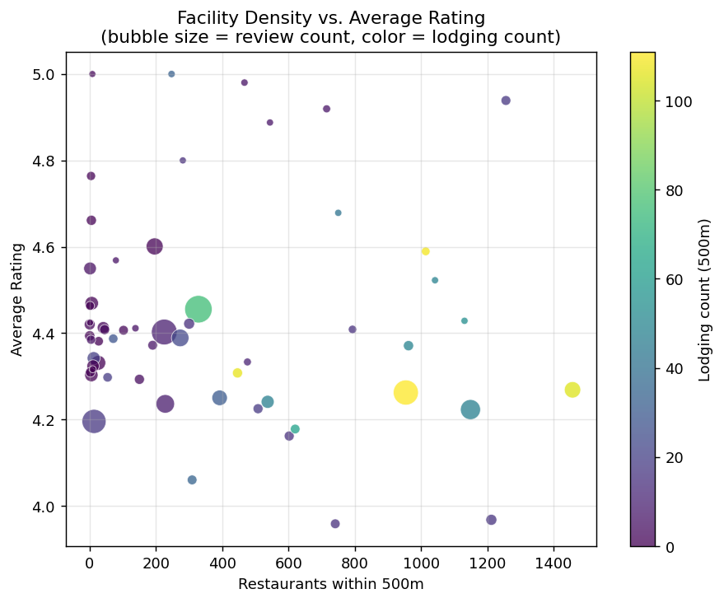
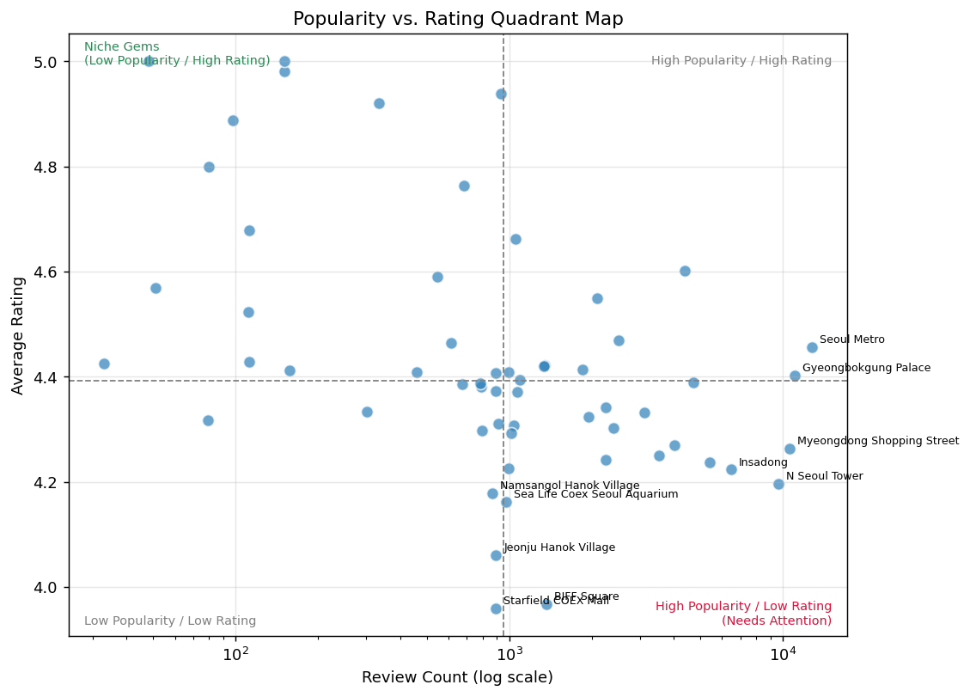
Appendix
< 그림 10 > 시설 밀도 vs 평균 평점
< 그림 10 > 인구 밀도 vs. 평점 사분면

Slide 55
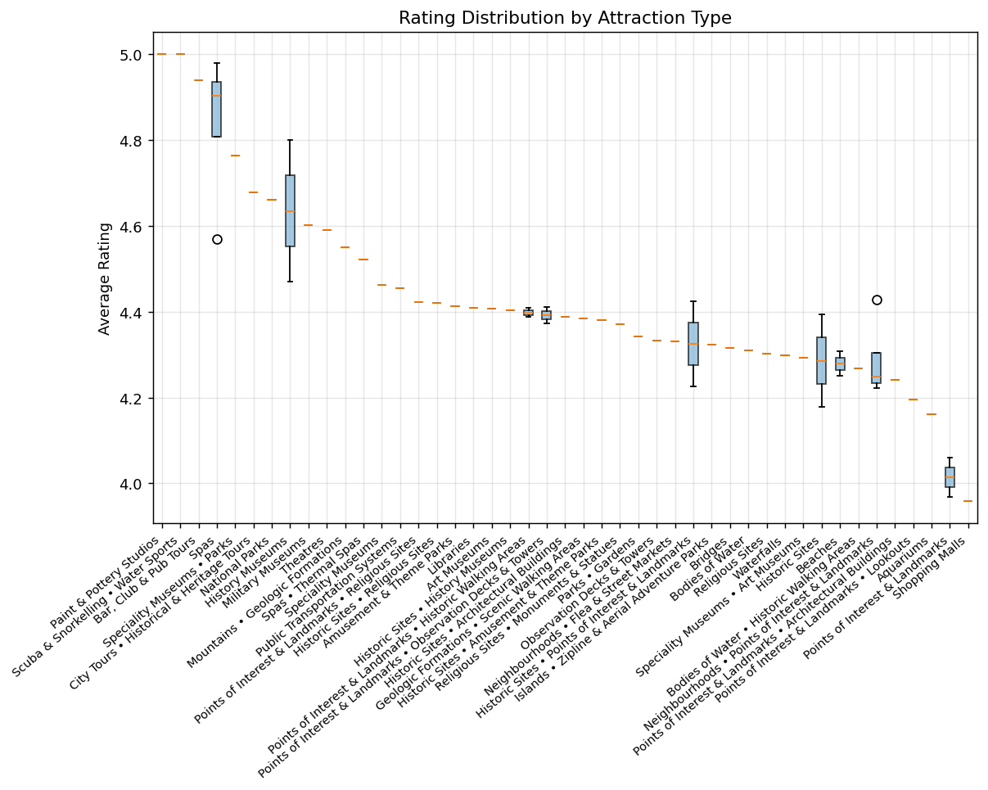
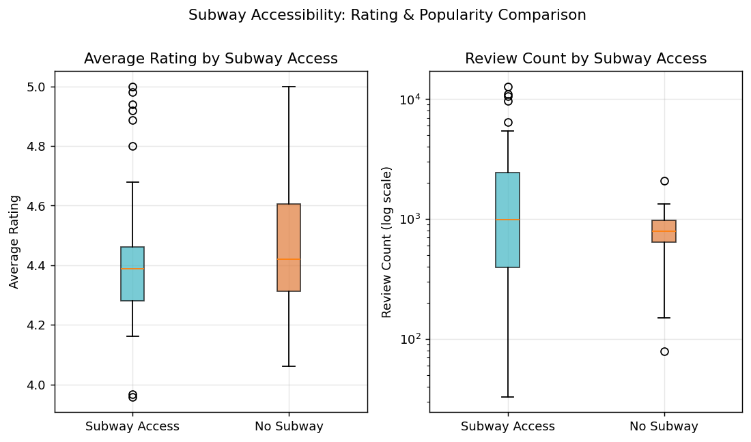
Appendix
< 그림 10 > 지하철 접근성 비교
< 그림 10 > 관광지 유형별 평점 분포

Slide 56
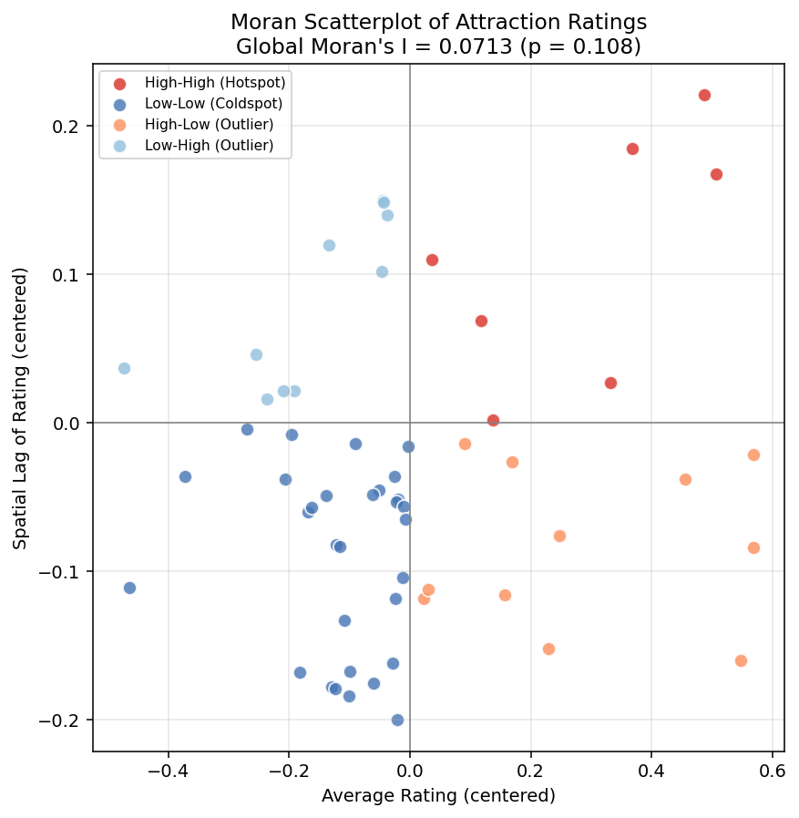
Appendix
< 그림 10 > Local Indicators of Spatial Association (LISA)

Slide 57
감사합니다.
SMART 팀
김다희·최준희 경희대학교 일반대학원 빅데이터응용학과 석사과정

